Slide 1

SISTEMA BANCARIO EUREKA BANK CON MICROSERVICIOS SOAP JAVA Y BASE DE DATOS EN LA NUBE
INTEGRANTES:
Cristian Jose Acalo Cruz
Javier Cristobal Gonzaga Peñafiel
Jefferson Leonardo Obando Carlosama
FECHA: 12/02/2026
ING: MAURICIO CAMPAÑA
1

Slide 2

MARCO TEÓRICO
DESARROLLO
OBJETIVO
MODELO CONCEPTUAL DE LA BASE DE DATOS
CREAR BASE DE DATOS
CREACIÓN DEL SERVIDOR SOAP
CREACIÓN DEL PROYECTO – CLIENTE CONSOLA
CREACIÓN DEL PROYECTO – CLIENTE ESCRITORIO
CREACIÓN DEL PROYECTO – CLIENTE WEB
CREACIÓN DEL PROYECTO – CLIENTE MÓVIL
DIAGRAMAS
CONCLUSIONES
RECOMENDACIONES
BIBLIOGRAFÍA
2

Slide 3
MARCO TEÓRICO
MARCO TEÓRICO
DESARROLLO
OBJETIVO
MODELO CONCEPTUAL DE LA BASE DE DATOS
CREAR BASE DE DATOS
CREACIÓN DEL SERVIDOR SOAP
CREACIÓN DEL PROYECTO – CLIENTE CONSOLA
CREACIÓN DEL PROYECTO – CLIENTE ESCRITORIO
CREACIÓN DEL PROYECTO – CLIENTE WEB
CREACIÓN DEL PROYECTO – CLIENTE MÓVIL
DIAGRAMAS
CONCLUSIONES
RECOMENDACIONES
BIBLIOGRAFÍA
1.1 ARQUITECTURA ORIENTADA A SERVICIOS (SOAP)
La Arquitectura Orientada a Servicios (SOA) es un paradigma de diseño que permite estructurar sistemas complejos mediante servicios independientes, reutilizables y desacoplados, que se comunican a través de contratos formales.
En el proyecto EurekaBank, se implementa una arquitectura SOA basada en servicios web SOAP desarrollados con Spring Boot y Spring Web Services, donde cada funcionalidad del sistema bancario (autenticación, transacciones, cuentas, clientes y reportes) es expuesta como un servicio independiente con su respectivo contrato WSDL.
Esta arquitectura permite que múltiples aplicaciones cliente (Web, Escritorio, Móvil y Consola) consuman los mismos servicios sin duplicar lógica de negocio, garantizando interoperabilidad, consistencia y centralización de reglas bancarias.
Además, el despliegue de los servicios en contenedores Docker fortalece la portabilidad y facilita la administración del sistema en distintos entornos.

Slide 4
MARCO TEÓRICO
MARCO TEÓRICO
DESARROLLO
OBJETIVO
MODELO CONCEPTUAL DE LA BASE DE DATOS
CREAR BASE DE DATOS
CREACIÓN DEL SERVIDOR SOAP
CREACIÓN DEL PROYECTO – CLIENTE CONSOLA
CREACIÓN DEL PROYECTO – CLIENTE ESCRITORIO
CREACIÓN DEL PROYECTO – CLIENTE WEB
CREACIÓN DEL PROYECTO – CLIENTE MÓVIL
DIAGRAMAS
CONCLUSIONES
RECOMENDACIONES
BIBLIOGRAFÍA
Características principales:
Interoperabilidad entre sistemas heterogéneos: Los servicios SOAP utilizan estándares abiertos (XML, WSDL, XSD), permitiendo integración con aplicaciones desarrolladas en distintas tecnologías como .NET, Java u otros lenguajes compatibles.
Reutilización de servicios: La lógica de negocio se centraliza en los servicios SOAP, permitiendo que múltiples clientes reutilicen la misma funcionalidad sin replicar código.
Escalabilidad y mantenibilidad: La separación por capas (Servicios, Lógica de Negocio y Acceso a Datos), junto con el uso de patrones como DAO y DTO, facilita la evolución del sistema sin afectar su arquitectura base.
Integración con comunicación en tiempo real: Aunque la arquitectura principal es SOAP (comunicación síncrona estructurada), el sistema se complementa con WebSockets para eventos en tiempo real, combinando robustez empresarial con capacidad reactiva.

Slide 5
MARCO TEÓRICO
MARCO TEÓRICO
DESARROLLO
OBJETIVO
MODELO CONCEPTUAL DE LA BASE DE DATOS
CREAR BASE DE DATOS
CREACIÓN DEL SERVIDOR SOAP
CREACIÓN DEL PROYECTO – CLIENTE CONSOLA
CREACIÓN DEL PROYECTO – CLIENTE ESCRITORIO
CREACIÓN DEL PROYECTO – CLIENTE WEB
CREACIÓN DEL PROYECTO – CLIENTE MÓVIL
DIAGRAMAS
CONCLUSIONES
RECOMENDACIONES
BIBLIOGRAFÍA
1.2 SERVICIOS WEB SOAP
SOAP (Simple Object Access Protocol) es un protocolo de mensajería basado en XML que permite la comunicación entre aplicaciones a través de Internet. En este proyecto, SOAP se implementa mediante Jakarta EE (JAX-WS).
Ventajas de SOAP:
• Estándares bien definidos (WSDL, XSD)
• Seguridad robusta (WS-Security)
• Transacciones distribuidas
• Independencia de plataforma y lenguaje

Slide 6
MARCO TEÓRICO
MARCO TEÓRICO
DESARROLLO
OBJETIVO
MODELO CONCEPTUAL DE LA BASE DE DATOS
CREAR BASE DE DATOS
CREACIÓN DEL SERVIDOR SOAP
CREACIÓN DEL PROYECTO – CLIENTE CONSOLA
CREACIÓN DEL PROYECTO – CLIENTE ESCRITORIO
CREACIÓN DEL PROYECTO – CLIENTE WEB
CREACIÓN DEL PROYECTO – CLIENTE MÓVIL
DIAGRAMAS
CONCLUSIONES
RECOMENDACIONES
BIBLIOGRAFÍA
1.3 TECNOLOGÍAS UTILIZADAS
El proyecto implementa un stack tecnológico moderno basado en el ecosistema Java y estándares empresariales, manteniendo una arquitectura orientada a servicios (SOAP) con herramientas actuales que fortalecen la portabilidad y mantenibilidad del sistema.
Backend
Lenguaje Backend: Java 17 Framework Principal: Spring Boot Servicios Web: Spring Web Services (Spring-WS) – SOAP ORM: JPA / Hibernate
Clientes
Lenguaje Clientes: .NET Framework 4.8+ / .NET 6+
Infraestructura y Despliegue
Servidor embebido: Tomcat (integrado en Spring Boot) Contenedorización: Docker API Gateway: Kong (para centralización de acceso) Base de Datos: MySQL 8.0 (Railway Cloud)
Herramientas de Desarrollo
IDE Backend: IntelliJ IDEA IDE Clientes: Visual Studio 2022 Build Tool: Maven Gestión de Dependencias: Spring Dependency Management

Slide 7
MARCO TEÓRICO
MARCO TEÓRICO
DESARROLLO
OBJETIVO
MODELO CONCEPTUAL DE LA BASE DE DATOS
CREAR BASE DE DATOS
CREACIÓN DEL SERVIDOR SOAP
CREACIÓN DEL PROYECTO – CLIENTE CONSOLA
CREACIÓN DEL PROYECTO – CLIENTE ESCRITORIO
CREACIÓN DEL PROYECTO – CLIENTE WEB
CREACIÓN DEL PROYECTO – CLIENTE MÓVIL
DIAGRAMAS
CONCLUSIONES
RECOMENDACIONES
BIBLIOGRAFÍA
1.4 CAPA DE SERVICIO
Implementada con Spring Boot + Spring Web Services, esta capa expone los servicios SOAP del sistema (Autenticación, Transacciones, Clientes, Cuentas, Reportes y Ventanillas).
Internamente está organizada en:
Endpoints SOAP (Spring-WS)
Services (reglas de negocio)
DTOs
Manejo de excepciones SOAP Fault
Control transaccional mediante @Transactional
Aquí se implementan:
Validaciones bancarias.
Cálculo automático de cargos (ITF, costos por movimiento).
Control de estado de cuentas.
Reglas de seguridad.
Esta capa representa el núcleo del sistema y está desplegada en contenedores Docker para facilitar su portabilidad y administración.

Slide 8
DESARROLLO
MARCO TEÓRICO
DESARROLLO
OBJETIVO
MODELO CONCEPTUAL DE LA BASE DE DATOS
CREAR BASE DE DATOS
CREACIÓN DEL SERVIDOR SOAP
CREACIÓN DEL PROYECTO – CLIENTE CONSOLA
CREACIÓN DEL PROYECTO – CLIENTE ESCRITORIO
CREACIÓN DEL PROYECTO – CLIENTE WEB
CREACIÓN DEL PROYECTO – CLIENTE MÓVIL
DIAGRAMAS
CONCLUSIONES
RECOMENDACIONES
BIBLIOGRAFÍA
2.1 OBJETIVO
Diseñar e implementar un sistema bancario basado en arquitectura de microservicios utilizando Spring Boot y Docker, garantizando escalabilidad, independencia de despliegue, comunicación eficiente entre servicios y alta disponibilidad.

Slide 9
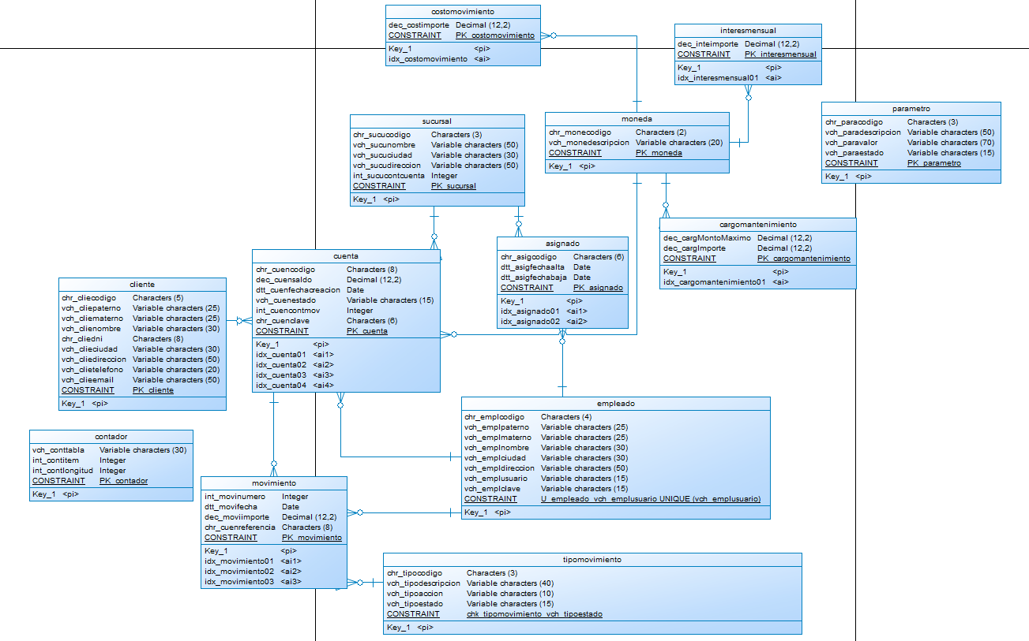
DESARROLLO
MARCO TEÓRICO
DESARROLLO
OBJETIVO
MODELO CONCEPTUAL DE LA BASE DE DATOS
CREAR BASE DE DATOS
CREACIÓN DEL SERVIDOR SOAP
CREACIÓN DEL PROYECTO – CLIENTE CONSOLA
CREACIÓN DEL PROYECTO – CLIENTE ESCRITORIO
CREACIÓN DEL PROYECTO – CLIENTE WEB
CREACIÓN DEL PROYECTO – CLIENTE MÓVIL
DIAGRAMAS
CONCLUSIONES
RECOMENDACIONES
BIBLIOGRAFÍA
2.2 MODELO CONCEPTUAL DE LA BASE DE DATOS
1. A continuación, se presenta el modelo conceptual de la base de datos "EurekaBank" desplegada en Railway (MySQL 8.0)

Slide 10
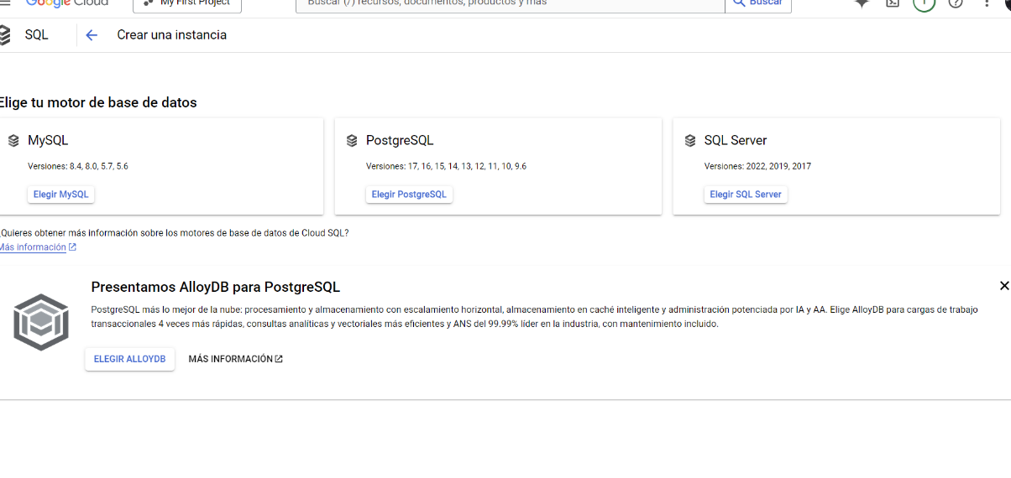
DESARROLLO
MARCO TEÓRICO
DESARROLLO
OBJETIVO
MODELO CONCEPTUAL DE LA BASE DE DATOS
CREAR BASE DE DATOS
CREACIÓN DEL SERVIDOR SOAP
CREACIÓN DEL PROYECTO – CLIENTE CONSOLA
CREACIÓN DEL PROYECTO – CLIENTE ESCRITORIO
CREACIÓN DEL PROYECTO – CLIENTE WEB
CREACIÓN DEL PROYECTO – CLIENTE MÓVIL
DIAGRAMAS
CONCLUSIONES
RECOMENDACIONES
BIBLIOGRAFÍA
MARCO TEÓRICO
DESARROLLO
OBJETIVO
MODELO CONCEPTUAL DE LA BASE DE DATOS
CREAR BASE DE DATOS
CREACIÓN DEL SERVIDOR SOAP
CREACIÓN DEL PROYECTO – CLIENTE CONSOLA
CREACIÓN DEL PROYECTO – CLIENTE ESCRITORIO
CREACIÓN DEL PROYECTO – CLIENTE WEB
CREACIÓN DEL PROYECTO – CLIENTE MÓVIL
DIAGRAMAS
CONCLUSIONES
RECOMENDACIONES
BIBLIOGRAFÍA
2.3 CREAR BASE DE DATOS
Al abrir Railway se crean las bases de datos EurekaBank_db

Slide 11
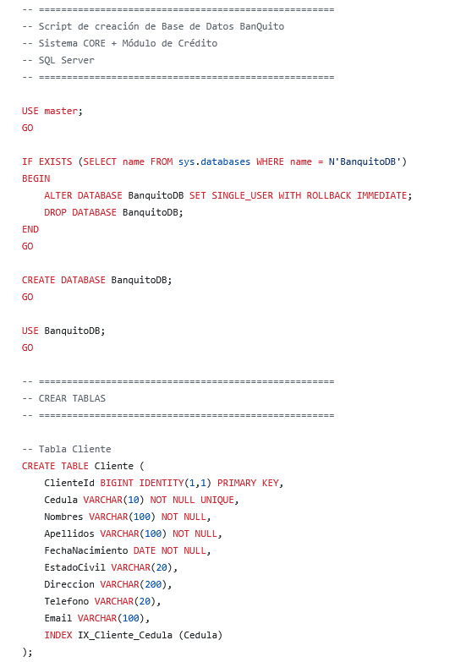
DESARROLLO
MARCO TEÓRICO
DESARROLLO
OBJETIVO
MODELO CONCEPTUAL DE LA BASE DE DATOS
CREAR BASE DE DATOS
CREACIÓN DEL SERVIDOR SOAP
CREACIÓN DEL PROYECTO – CLIENTE CONSOLA
CREACIÓN DEL PROYECTO – CLIENTE ESCRITORIO
CREACIÓN DEL PROYECTO – CLIENTE WEB
CREACIÓN DEL PROYECTO – CLIENTE MÓVIL
DIAGRAMAS
CONCLUSIONES
RECOMENDACIONES
BIBLIOGRAFÍA
2.4. Ahora para insertar datos deberemos usar nuestro script Carga_Datos.sql, copiamos y PEGAMOS su contenido en la herramienta y verificamos

Slide 12
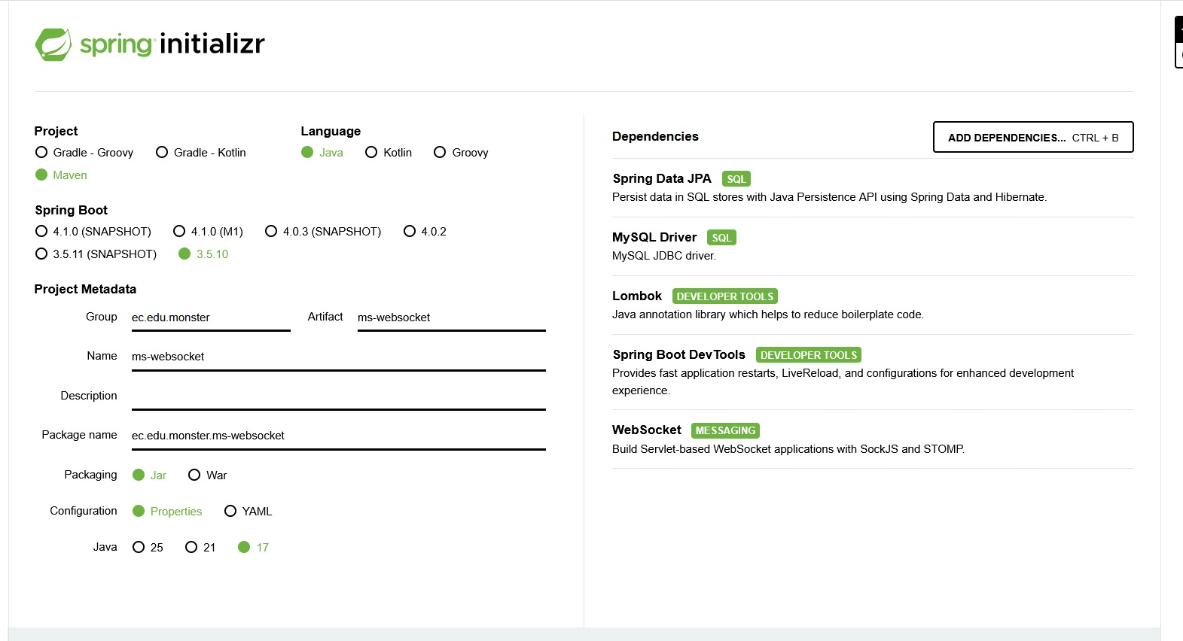
DESARROLLO
MARCO TEÓRICO
DESARROLLO
OBJETIVO
MODELO CONCEPTUAL DE LA BASE DE DATOS
CREAR BASE DE DATOS
CREACIÓN DEL SERVIDOR SOAP
CREACIÓN DEL PROYECTO – CLIENTE CONSOLA
CREACIÓN DEL PROYECTO – CLIENTE ESCRITORIO
CREACIÓN DEL PROYECTO – CLIENTE WEB
CREACIÓN DEL PROYECTO – CLIENTE MÓVIL
DIAGRAMAS
CONCLUSIONES
RECOMENDACIONES
BIBLIOGRAFÍA
MARCO TEÓRICO
DESARROLLO
OBJETIVO
MODELO CONCEPTUAL DE LA BASE DE DATOS
CREAR BASE DE DATOS
CREACIÓN DEL SERVIDOR SOAP
CREACIÓN DEL PROYECTO – CLIENTE CONSOLA
CREACIÓN DEL PROYECTO – CLIENTE ESCRITORIO
CREACIÓN DEL PROYECTO – CLIENTE WEB
CREACIÓN DEL PROYECTO – CLIENTE MÓVIL
DIAGRAMAS
CONCLUSIONES
RECOMENDACIONES
BIBLIOGRAFÍA
2.4 Creación del Servidor SOAP
Para la creación del servidor SOAP del sistema EurekaBank, se procede a desarrollar un nuevo proyecto utilizando Spring Boot, el cual permite construir aplicaciones empresariales modernas basadas en Java de forma simplificada y estructurada.

Slide 13
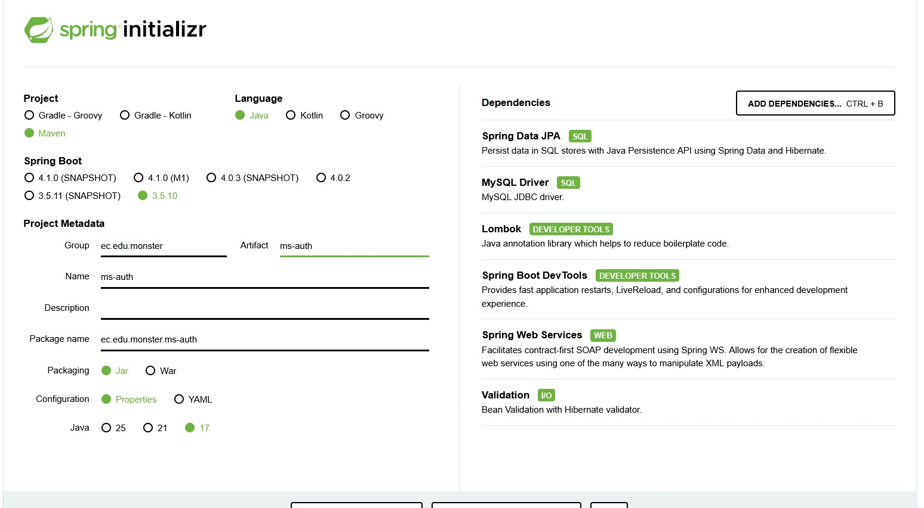
DESARROLLO
MARCO TEÓRICO
DESARROLLO
OBJETIVO
MODELO CONCEPTUAL DE LA BASE DE DATOS
CREAR BASE DE DATOS
CREACIÓN DEL SERVIDOR SOAP
CREACIÓN DEL PROYECTO – CLIENTE CONSOLA
CREACIÓN DEL PROYECTO – CLIENTE ESCRITORIO
CREACIÓN DEL PROYECTO – CLIENTE WEB
CREACIÓN DEL PROYECTO – CLIENTE MÓVIL
DIAGRAMAS
CONCLUSIONES
RECOMENDACIONES
BIBLIOGRAFÍA
MARCO TEÓRICO
DESARROLLO
OBJETIVO
MODELO CONCEPTUAL DE LA BASE DE DATOS
CREAR BASE DE DATOS
CREACIÓN DEL SERVIDOR SOAP
CREACIÓN DEL PROYECTO – CLIENTE CONSOLA
CREACIÓN DEL PROYECTO – CLIENTE ESCRITORIO
CREACIÓN DEL PROYECTO – CLIENTE WEB
CREACIÓN DEL PROYECTO – CLIENTE MÓVIL
DIAGRAMAS
CONCLUSIONES
RECOMENDACIONES
BIBLIOGRAFÍA
2.4 Creación del Servidor SOAP
El proyecto se crea desde Spring Initializr (ya sea desde IntelliJ IDEA o desde start.spring.io)

Slide 14
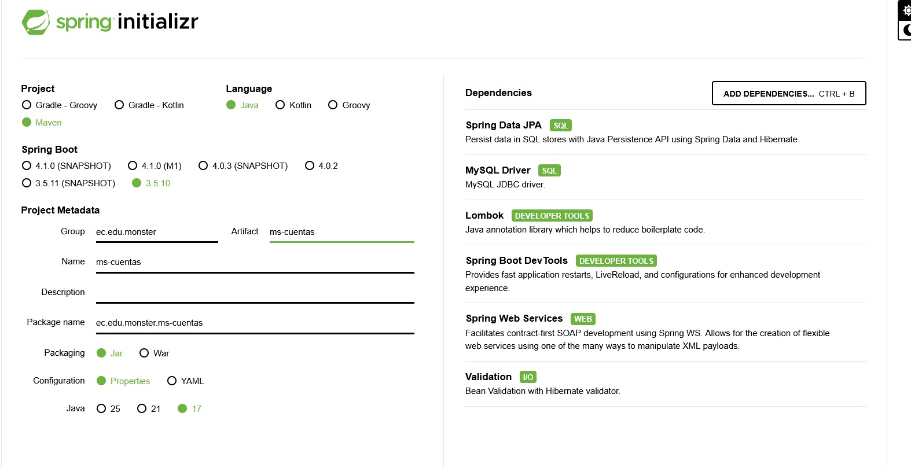
DESARROLLO
MARCO TEÓRICO
DESARROLLO
OBJETIVO
MODELO CONCEPTUAL DE LA BASE DE DATOS
CREAR BASE DE DATOS
CREACIÓN DEL SERVIDOR SOAP
CREACIÓN DEL PROYECTO – CLIENTE CONSOLA
CREACIÓN DEL PROYECTO – CLIENTE ESCRITORIO
CREACIÓN DEL PROYECTO – CLIENTE WEB
CREACIÓN DEL PROYECTO – CLIENTE MÓVIL
DIAGRAMAS
CONCLUSIONES
RECOMENDACIONES
BIBLIOGRAFÍA
MARCO TEÓRICO
DESARROLLO
OBJETIVO
MODELO CONCEPTUAL DE LA BASE DE DATOS
CREAR BASE DE DATOS
CREACIÓN DEL SERVIDOR SOAP
CREACIÓN DEL PROYECTO – CLIENTE CONSOLA
CREACIÓN DEL PROYECTO – CLIENTE ESCRITORIO
CREACIÓN DEL PROYECTO – CLIENTE WEB
CREACIÓN DEL PROYECTO – CLIENTE MÓVIL
DIAGRAMAS
CONCLUSIONES
RECOMENDACIONES
BIBLIOGRAFÍA
2.4 Creación del Servidor SOAP
El proyecto se crea desde Spring Initializr (ya sea desde IntelliJ IDEA o desde start.spring.io)

Slide 15
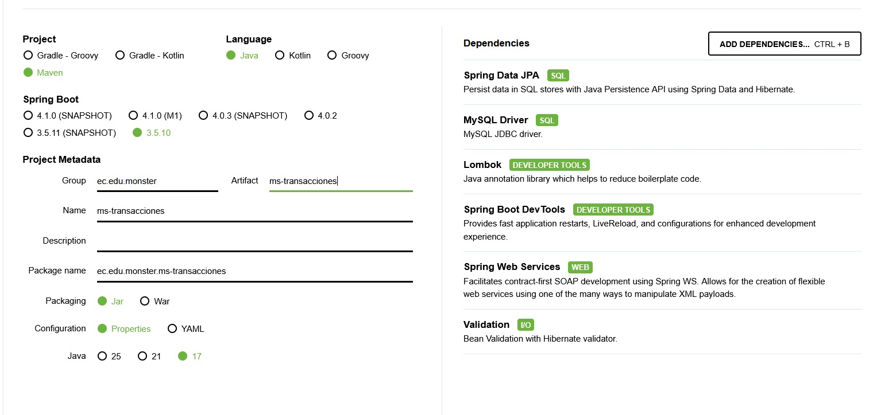
DESARROLLO
MARCO TEÓRICO
DESARROLLO
OBJETIVO
MODELO CONCEPTUAL DE LA BASE DE DATOS
CREAR BASE DE DATOS
CREACIÓN DEL SERVIDOR SOAP
CREACIÓN DEL PROYECTO – CLIENTE CONSOLA
CREACIÓN DEL PROYECTO – CLIENTE ESCRITORIO
CREACIÓN DEL PROYECTO – CLIENTE WEB
CREACIÓN DEL PROYECTO – CLIENTE MÓVIL
DIAGRAMAS
CONCLUSIONES
RECOMENDACIONES
BIBLIOGRAFÍA
MARCO TEÓRICO
DESARROLLO
OBJETIVO
MODELO CONCEPTUAL DE LA BASE DE DATOS
CREAR BASE DE DATOS
CREACIÓN DEL SERVIDOR SOAP
CREACIÓN DEL PROYECTO – CLIENTE CONSOLA
CREACIÓN DEL PROYECTO – CLIENTE ESCRITORIO
CREACIÓN DEL PROYECTO – CLIENTE WEB
CREACIÓN DEL PROYECTO – CLIENTE MÓVIL
DIAGRAMAS
CONCLUSIONES
RECOMENDACIONES
BIBLIOGRAFÍA
2.4 Creación del Servidor SOAP
El proyecto se crea desde Spring Initializr (ya sea desde IntelliJ IDEA o desde start.spring.io)

Slide 16
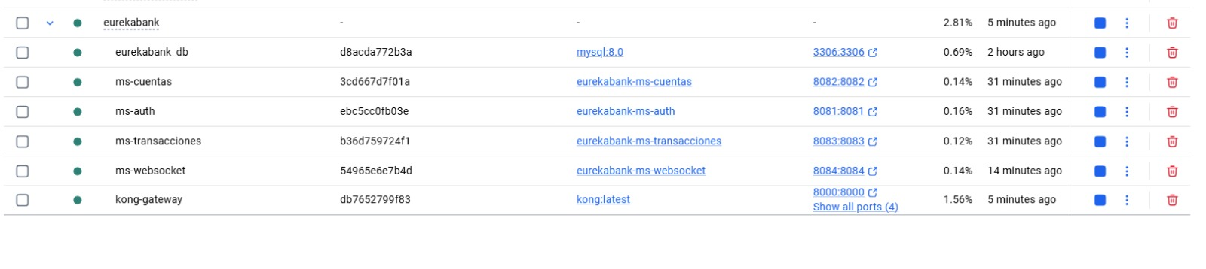
DESARROLLO
MARCO TEÓRICO
DESARROLLO
OBJETIVO
MODELO CONCEPTUAL DE LA BASE DE DATOS
CREAR BASE DE DATOS
CREACIÓN DEL SERVIDOR SOAP
CREACIÓN DEL PROYECTO – CLIENTE CONSOLA
CREACIÓN DEL PROYECTO – CLIENTE ESCRITORIO
CREACIÓN DEL PROYECTO – CLIENTE WEB
CREACIÓN DEL PROYECTO – CLIENTE MÓVIL
DIAGRAMAS
CONCLUSIONES
RECOMENDACIONES
BIBLIOGRAFÍA
MARCO TEÓRICO
DESARROLLO
OBJETIVO
MODELO CONCEPTUAL DE LA BASE DE DATOS
CREAR BASE DE DATOS
CREACIÓN DEL SERVIDOR SOAP
CREACIÓN DEL PROYECTO – CLIENTE CONSOLA
CREACIÓN DEL PROYECTO – CLIENTE ESCRITORIO
CREACIÓN DEL PROYECTO – CLIENTE WEB
CREACIÓN DEL PROYECTO – CLIENTE MÓVIL
DIAGRAMAS
CONCLUSIONES
RECOMENDACIONES
BIBLIOGRAFÍA
2. Se realizan los contenedores en Docker y se levantan los microservicios

Slide 17
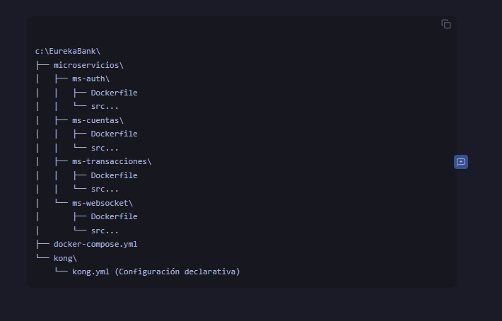
DESARROLLO
MARCO TEÓRICO
DESARROLLO
OBJETIVO
MODELO CONCEPTUAL DE LA BASE DE DATOS
CREAR BASE DE DATOS
CREACIÓN DEL SERVIDOR SOAP
CREACIÓN DEL PROYECTO – CLIENTE CONSOLA
CREACIÓN DEL PROYECTO – CLIENTE ESCRITORIO
CREACIÓN DEL PROYECTO – CLIENTE WEB
CREACIÓN DEL PROYECTO – CLIENTE MÓVIL
DIAGRAMAS
CONCLUSIONES
RECOMENDACIONES
BIBLIOGRAFÍA
MARCO TEÓRICO
DESARROLLO
OBJETIVO
MODELO CONCEPTUAL DE LA BASE DE DATOS
CREAR BASE DE DATOS
CREACIÓN DEL SERVIDOR SOAP
CREACIÓN DEL PROYECTO – CLIENTE CONSOLA
CREACIÓN DEL PROYECTO – CLIENTE ESCRITORIO
CREACIÓN DEL PROYECTO – CLIENTE WEB
CREACIÓN DEL PROYECTO – CLIENTE MÓVIL
DIAGRAMAS
CONCLUSIONES
RECOMENDACIONES
BIBLIOGRAFÍA
3. Ahora se crea la estructura del proyecto.

Slide 18
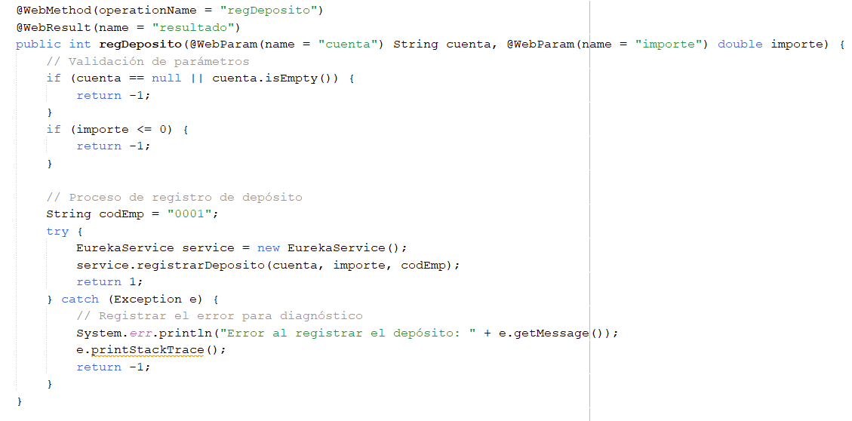
DESARROLLO
MARCO TEÓRICO
DESARROLLO
OBJETIVO
MODELO CONCEPTUAL DE LA BASE DE DATOS
CREAR BASE DE DATOS
CREACIÓN DEL SERVIDOR SOAP
CREACIÓN DEL PROYECTO – CLIENTE CONSOLA
CREACIÓN DEL PROYECTO – CLIENTE ESCRITORIO
CREACIÓN DEL PROYECTO – CLIENTE WEB
CREACIÓN DEL PROYECTO – CLIENTE MÓVIL
DIAGRAMAS
CONCLUSIONES
RECOMENDACIONES
BIBLIOGRAFÍA
MARCO TEÓRICO
DESARROLLO
OBJETIVO
MODELO CONCEPTUAL DE LA BASE DE DATOS
CREAR BASE DE DATOS
CREACIÓN DEL SERVIDOR SOAP
CREACIÓN DEL PROYECTO – CLIENTE CONSOLA
CREACIÓN DEL PROYECTO – CLIENTE ESCRITORIO
CREACIÓN DEL PROYECTO – CLIENTE WEB
CREACIÓN DEL PROYECTO – CLIENTE MÓVIL
DIAGRAMAS
CONCLUSIONES
RECOMENDACIONES
BIBLIOGRAFÍA
4. Ahora se crea una clase para hacer Conexión a la BDD y se codifica su lógica.

Slide 19
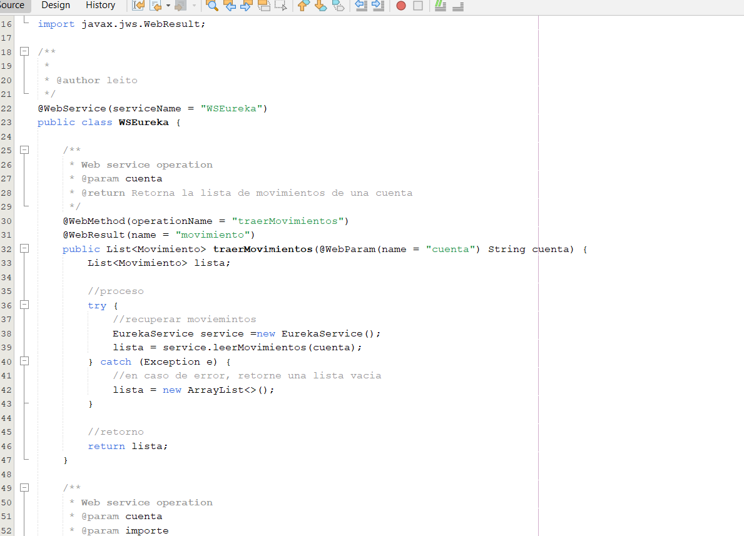
DESARROLLO
MARCO TEÓRICO
DESARROLLO
OBJETIVO
MODELO CONCEPTUAL DE LA BASE DE DATOS
CREAR BASE DE DATOS
CREACIÓN DEL SERVIDOR SOAP
CREACIÓN DEL PROYECTO – CLIENTE CONSOLA
CREACIÓN DEL PROYECTO – CLIENTE ESCRITORIO
CREACIÓN DEL PROYECTO – CLIENTE WEB
CREACIÓN DEL PROYECTO – CLIENTE MÓVIL
DIAGRAMAS
CONCLUSIONES
RECOMENDACIONES
BIBLIOGRAFÍA
MARCO TEÓRICO
DESARROLLO
OBJETIVO
MODELO CONCEPTUAL DE LA BASE DE DATOS
CREAR BASE DE DATOS
CREACIÓN DEL SERVIDOR SOAP
CREACIÓN DEL PROYECTO – CLIENTE CONSOLA
CREACIÓN DEL PROYECTO – CLIENTE ESCRITORIO
CREACIÓN DEL PROYECTO – CLIENTE WEB
CREACIÓN DEL PROYECTO – CLIENTE MÓVIL
DIAGRAMAS
CONCLUSIONES
RECOMENDACIONES
BIBLIOGRAFÍA
5. Ahora en la carpeta Servicio creamos la clase CreditoService y CreditoValidatorService para manejar las funciones que se utilizarán.

Slide 20
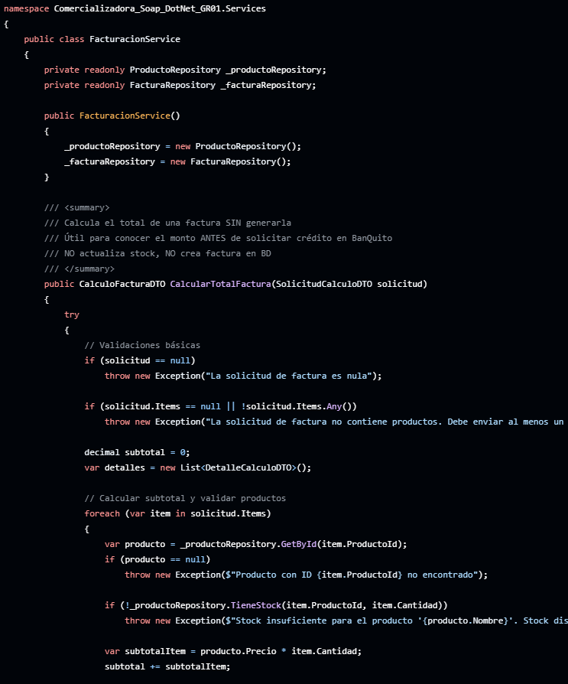
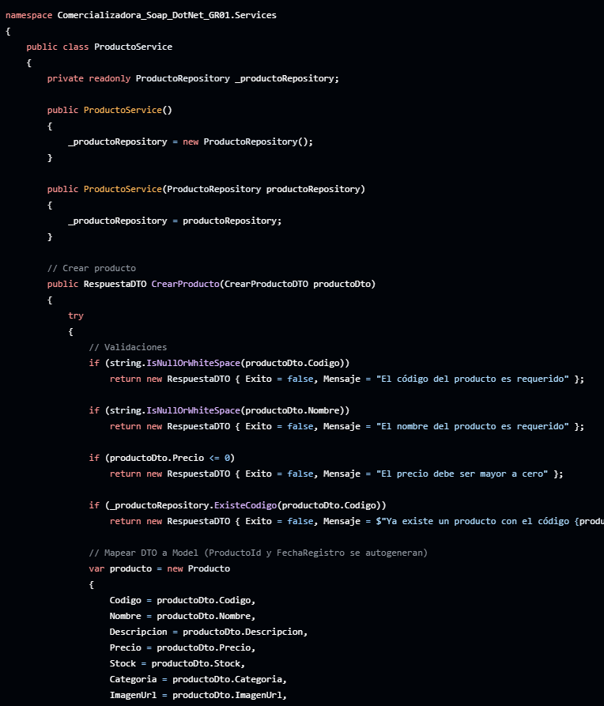
DESARROLLO
MARCO TEÓRICO
DESARROLLO
OBJETIVO
MODELO CONCEPTUAL DE LA BASE DE DATOS
CREAR BASE DE DATOS
CREACIÓN DEL SERVIDOR SOAP
CREACIÓN DEL PROYECTO – CLIENTE CONSOLA
CREACIÓN DEL PROYECTO – CLIENTE ESCRITORIO
CREACIÓN DEL PROYECTO – CLIENTE WEB
CREACIÓN DEL PROYECTO – CLIENTE MÓVIL
DIAGRAMAS
CONCLUSIONES
RECOMENDACIONES
BIBLIOGRAFÍA
7. Se procede a codificar la lógica para usar los métodos desarrollados.

Slide 21
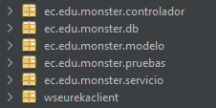
DESARROLLO
MARCO TEÓRICO
DESARROLLO
OBJETIVO
MODELO CONCEPTUAL DE LA BASE DE DATOS
CREAR BASE DE DATOS
CREACIÓN DEL SERVIDOR SOAP
CREACIÓN DEL PROYECTO – CLIENTE CONSOLA
CREACIÓN DEL PROYECTO – CLIENTE ESCRITORIO
CREACIÓN DEL PROYECTO – CLIENTE WEB
CREACIÓN DEL PROYECTO – CLIENTE MÓVIL
DIAGRAMAS
CONCLUSIONES
RECOMENDACIONES
BIBLIOGRAFÍA
MARCO TEÓRICO
DESARROLLO
OBJETIVO
MODELO CONCEPTUAL DE LA BASE DE DATOS
CREAR BASE DE DATOS
CREACIÓN DEL SERVIDOR SOAP
CREACIÓN DEL PROYECTO – CLIENTE CONSOLA
CREACIÓN DEL PROYECTO – CLIENTE ESCRITORIO
CREACIÓN DEL PROYECTO – CLIENTE WEB
CREACIÓN DEL PROYECTO – CLIENTE MÓVIL
DIAGRAMAS
CONCLUSIONES
RECOMENDACIONES
BIBLIOGRAFÍA
7.1 CLIENTE CONSOLA
Cliente de línea de comandos desarrollado en Java que permite realizar operaciones bancarias mediante una interfaz de texto:

Slide 22
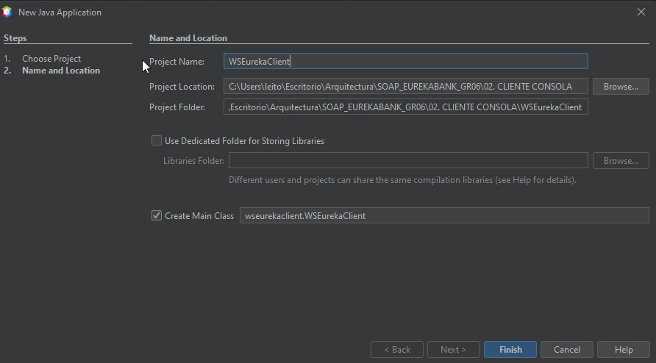
DESARROLLO
MARCO TEÓRICO
DESARROLLO
OBJETIVO
MODELO CONCEPTUAL DE LA BASE DE DATOS
CREAR BASE DE DATOS
CREACIÓN DEL SERVIDOR SOAP
CREACIÓN DEL PROYECTO – CLIENTE CONSOLA
CREACIÓN DEL PROYECTO – CLIENTE ESCRITORIO
CREACIÓN DEL PROYECTO – CLIENTE WEB
CREACIÓN DEL PROYECTO – CLIENTE MÓVIL
DIAGRAMAS
CONCLUSIONES
RECOMENDACIONES
BIBLIOGRAFÍA
MARCO TEÓRICO
DESARROLLO
OBJETIVO
MODELO CONCEPTUAL DE LA BASE DE DATOS
CREAR BASE DE DATOS
CREACIÓN DEL SERVIDOR SOAP
CREACIÓN DEL PROYECTO – CLIENTE CONSOLA
CREACIÓN DEL PROYECTO – CLIENTE ESCRITORIO
CREACIÓN DEL PROYECTO – CLIENTE WEB
CREACIÓN DEL PROYECTO – CLIENTE MÓVIL
CREACION DEL PROYECTO – CLIENTE BPM
DIAGRAMAS
CONCLUSIONES
RECOMENDACIONES
BIBLIOGRAFÍA
1. Se crea un cliente consola. Tomar en cuenta que el proyecto servidor debe estar desplegado, y configurar las rutas del aplicativo.

Slide 23
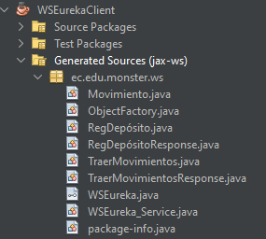
DESARROLLO
MARCO TEÓRICO
DESARROLLO
OBJETIVO
MODELO CONCEPTUAL DE LA BASE DE DATOS
CREAR BASE DE DATOS
CREACIÓN DEL SERVIDOR SOAP
CREACIÓN DEL PROYECTO – CLIENTE CONSOLA
CREACIÓN DEL PROYECTO – CLIENTE ESCRITORIO
CREACIÓN DEL PROYECTO – CLIENTE WEB
CREACIÓN DEL PROYECTO – CLIENTE MÓVIL
DIAGRAMAS
CONCLUSIONES
RECOMENDACIONES
BIBLIOGRAFÍA
MARCO TEÓRICO
DESARROLLO
OBJETIVO
MODELO CONCEPTUAL DE LA BASE DE DATOS
CREAR BASE DE DATOS
CREACIÓN DEL SERVIDOR SOAP
CREACIÓN DEL PROYECTO – CLIENTE CONSOLA
CREACIÓN DEL PROYECTO – CLIENTE ESCRITORIO
CREACIÓN DEL PROYECTO – CLIENTE WEB
CREACIÓN DEL PROYECTO – CLIENTE MÓVIL
CREACION DEL PROYECTO – CLIENTE BPM
DIAGRAMAS
CONCLUSIONES
RECOMENDACIONES
BIBLIOGRAFÍA
2. Se crea la estructura del proyecto consola

Slide 24
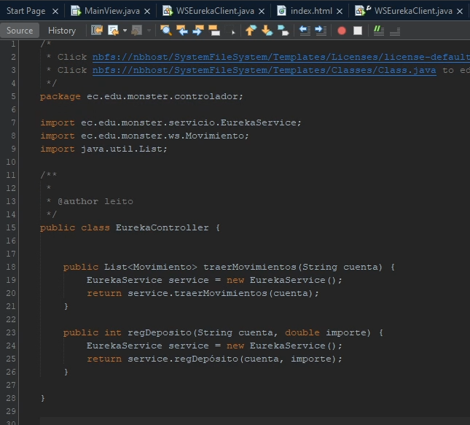
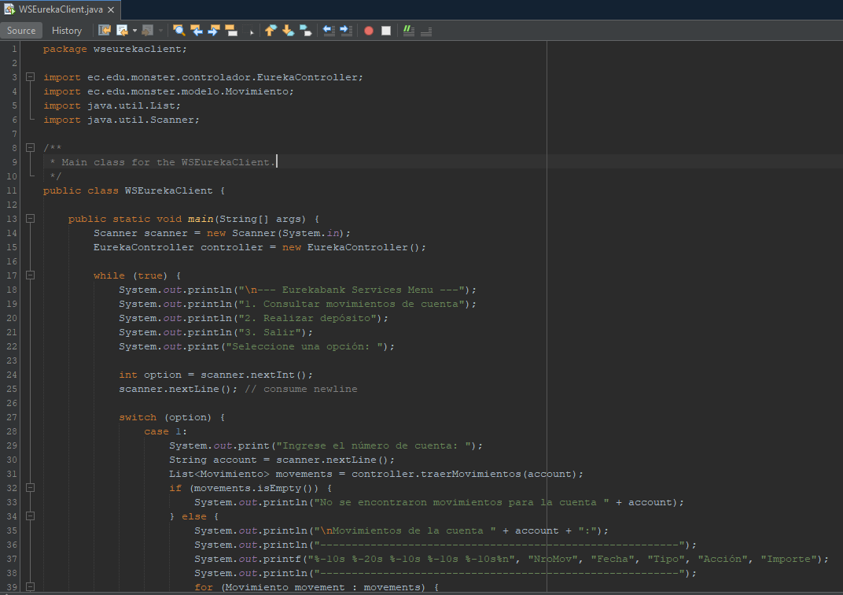
DESARROLLO
MARCO TEÓRICO
DESARROLLO
OBJETIVO
MODELO CONCEPTUAL DE LA BASE DE DATOS
CREAR BASE DE DATOS
CREACIÓN DEL SERVIDOR SOAP
CREACIÓN DEL PROYECTO – CLIENTE CONSOLA
CREACIÓN DEL PROYECTO – CLIENTE ESCRITORIO
CREACIÓN DEL PROYECTO – CLIENTE WEB
CREACIÓN DEL PROYECTO – CLIENTE MÓVIL
DIAGRAMAS
CONCLUSIONES
RECOMENDACIONES
BIBLIOGRAFÍA
MARCO TEÓRICO
DESARROLLO
OBJETIVO
MODELO CONCEPTUAL DE LA BASE DE DATOS
CREAR BASE DE DATOS
CREACIÓN DEL SERVIDOR SOAP
CREACIÓN DEL PROYECTO – CLIENTE CONSOLA
CREACIÓN DEL PROYECTO – CLIENTE ESCRITORIO
CREACIÓN DEL PROYECTO – CLIENTE WEB
CREACIÓN DEL PROYECTO – CLIENTE MÓVIL
CREACION DEL PROYECTO – CLIENTE BPM
DIAGRAMAS
CONCLUSIONES
RECOMENDACIONES
BIBLIOGRAFÍA
3. Se procede a implementar los modelos necesario para llevar a cabo las acciones en el paquete Models.

Slide 25
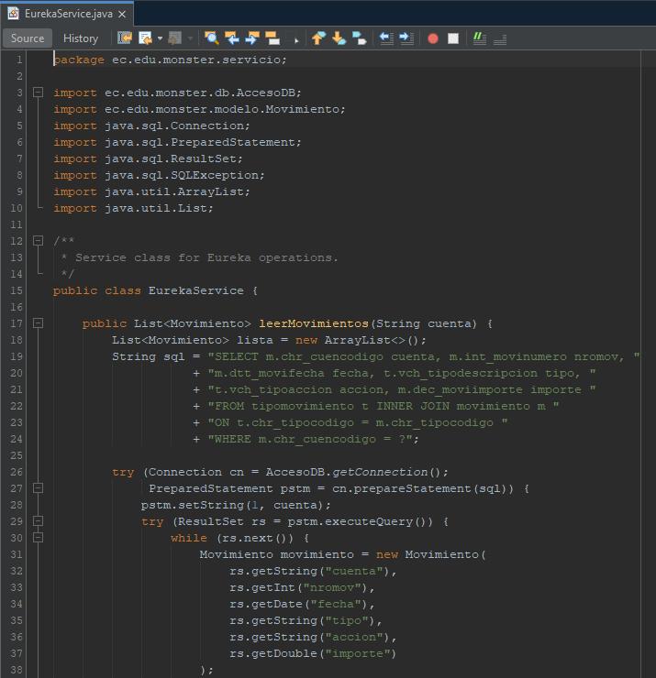
DESARROLLO
MARCO TEÓRICO
DESARROLLO
OBJETIVO
MODELO CONCEPTUAL DE LA BASE DE DATOS
CREAR BASE DE DATOS
CREACIÓN DEL SERVIDOR SOAP
CREACIÓN DEL PROYECTO – CLIENTE CONSOLA
CREACIÓN DEL PROYECTO – CLIENTE ESCRITORIO
CREACIÓN DEL PROYECTO – CLIENTE WEB
CREACIÓN DEL PROYECTO – CLIENTE MÓVIL
DIAGRAMAS
CONCLUSIONES
RECOMENDACIONES
BIBLIOGRAFÍA
MARCO TEÓRICO
DESARROLLO
OBJETIVO
MODELO CONCEPTUAL DE LA BASE DE DATOS
CREAR BASE DE DATOS
CREACIÓN DEL SERVIDOR SOAP
CREACIÓN DEL PROYECTO – CLIENTE CONSOLA
CREACIÓN DEL PROYECTO – CLIENTE ESCRITORIO
CREACIÓN DEL PROYECTO – CLIENTE WEB
CREACIÓN DEL PROYECTO – CLIENTE MÓVIL
CREACION DEL PROYECTO – CLIENTE BPM
DIAGRAMAS
CONCLUSIONES
RECOMENDACIONES
BIBLIOGRAFÍA
4. Se procede a implementar el modelo necesario para llevar a cabo las acciones, esto en una clase Eureka.

Slide 26
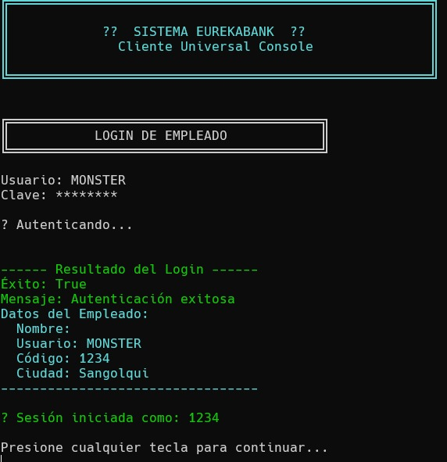
DESARROLLO
MARCO TEÓRICO
DESARROLLO
OBJETIVO
MODELO CONCEPTUAL DE LA BASE DE DATOS
CREAR BASE DE DATOS
CREACIÓN DEL SERVIDOR SOAP
CREACIÓN DEL PROYECTO – CLIENTE CONSOLA
CREACIÓN DEL PROYECTO – CLIENTE ESCRITORIO
CREACIÓN DEL PROYECTO – CLIENTE WEB
CREACIÓN DEL PROYECTO – CLIENTE MÓVIL
DIAGRAMAS
CONCLUSIONES
RECOMENDACIONES
BIBLIOGRAFÍA
MARCO TEÓRICO
DESARROLLO
OBJETIVO
MODELO CONCEPTUAL DE LA BASE DE DATOS
CREAR BASE DE DATOS
CREACIÓN DEL SERVIDOR SOAP
CREACIÓN DEL PROYECTO – CLIENTE CONSOLA
CREACIÓN DEL PROYECTO – CLIENTE ESCRITORIO
CREACIÓN DEL PROYECTO – CLIENTE WEB
CREACIÓN DEL PROYECTO – CLIENTE MÓVIL
CREACION DEL PROYECTO – CLIENTE BPM
DIAGRAMAS
CONCLUSIONES
RECOMENDACIONES
BIBLIOGRAFÍA
Capturas del Sistema de Consola: Cliente Consola - Pantalla de Login

Slide 27
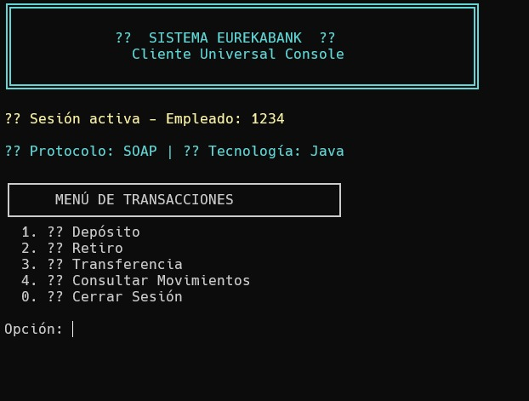
DESARROLLO
MARCO TEÓRICO
DESARROLLO
OBJETIVO
MODELO CONCEPTUAL DE LA BASE DE DATOS
CREAR BASE DE DATOS
CREACIÓN DEL SERVIDOR SOAP
CREACIÓN DEL PROYECTO – CLIENTE CONSOLA
CREACIÓN DEL PROYECTO – CLIENTE ESCRITORIO
CREACIÓN DEL PROYECTO – CLIENTE WEB
CREACIÓN DEL PROYECTO – CLIENTE MÓVIL
DIAGRAMAS
CONCLUSIONES
RECOMENDACIONES
BIBLIOGRAFÍA
MARCO TEÓRICO
DESARROLLO
OBJETIVO
MODELO CONCEPTUAL DE LA BASE DE DATOS
CREAR BASE DE DATOS
CREACIÓN DEL SERVIDOR SOAP
CREACIÓN DEL PROYECTO – CLIENTE CONSOLA
CREACIÓN DEL PROYECTO – CLIENTE ESCRITORIO
CREACIÓN DEL PROYECTO – CLIENTE WEB
CREACIÓN DEL PROYECTO – CLIENTE MÓVIL
CREACION DEL PROYECTO – CLIENTE BPM
DIAGRAMAS
CONCLUSIONES
RECOMENDACIONES
BIBLIOGRAFÍA
Capturas del Sistema de Consola: Cliente Consola - Menú Principal

Slide 28
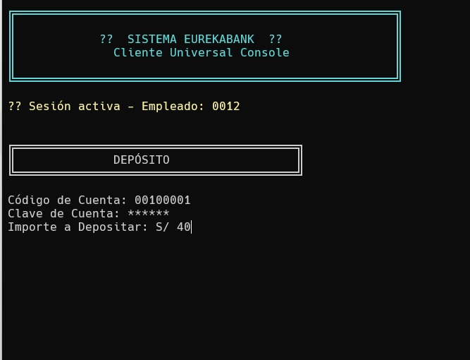
DESARROLLO
MARCO TEÓRICO
DESARROLLO
OBJETIVO
MODELO CONCEPTUAL DE LA BASE DE DATOS
CREAR BASE DE DATOS
CREACIÓN DEL SERVIDOR SOAP
CREACIÓN DEL PROYECTO – CLIENTE CONSOLA
CREACIÓN DEL PROYECTO – CLIENTE ESCRITORIO
CREACIÓN DEL PROYECTO – CLIENTE WEB
CREACIÓN DEL PROYECTO – CLIENTE MÓVIL
DIAGRAMAS
CONCLUSIONES
RECOMENDACIONES
BIBLIOGRAFÍA
MARCO TEÓRICO
DESARROLLO
OBJETIVO
MODELO CONCEPTUAL DE LA BASE DE DATOS
CREAR BASE DE DATOS
CREACIÓN DEL SERVIDOR SOAP
CREACIÓN DEL PROYECTO – CLIENTE CONSOLA
CREACIÓN DEL PROYECTO – CLIENTE ESCRITORIO
CREACIÓN DEL PROYECTO – CLIENTE WEB
CREACIÓN DEL PROYECTO – CLIENTE MÓVIL
CREACION DEL PROYECTO – CLIENTE BPM
DIAGRAMAS
CONCLUSIONES
RECOMENDACIONES
BIBLIOGRAFÍA
Capturas del Sistema de Consola: Cliente Consola - Realizar Depósito

Slide 29
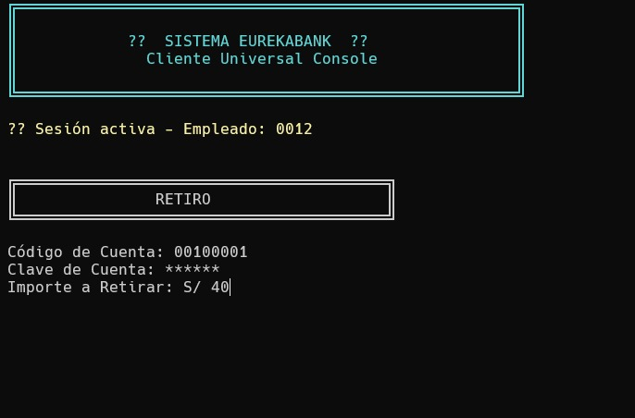
DESARROLLO
MARCO TEÓRICO
DESARROLLO
OBJETIVO
MODELO CONCEPTUAL DE LA BASE DE DATOS
CREAR BASE DE DATOS
CREACIÓN DEL SERVIDOR SOAP
CREACIÓN DEL PROYECTO – CLIENTE CONSOLA
CREACIÓN DEL PROYECTO – CLIENTE ESCRITORIO
CREACIÓN DEL PROYECTO – CLIENTE WEB
CREACIÓN DEL PROYECTO – CLIENTE MÓVIL
DIAGRAMAS
CONCLUSIONES
RECOMENDACIONES
BIBLIOGRAFÍA
MARCO TEÓRICO
DESARROLLO
OBJETIVO
MODELO CONCEPTUAL DE LA BASE DE DATOS
CREAR BASE DE DATOS
CREACIÓN DEL SERVIDOR SOAP
CREACIÓN DEL PROYECTO – CLIENTE CONSOLA
CREACIÓN DEL PROYECTO – CLIENTE ESCRITORIO
CREACIÓN DEL PROYECTO – CLIENTE WEB
CREACIÓN DEL PROYECTO – CLIENTE MÓVIL
CREACION DEL PROYECTO – CLIENTE BPM
DIAGRAMAS
CONCLUSIONES
RECOMENDACIONES
BIBLIOGRAFÍA
Capturas del Sistema de Consola: Cliente Consola - Realizar Retiro

Slide 30
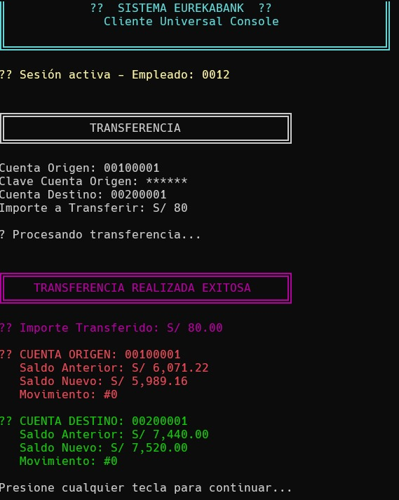
DESARROLLO
MARCO TEÓRICO
DESARROLLO
OBJETIVO
MODELO CONCEPTUAL DE LA BASE DE DATOS
CREAR BASE DE DATOS
CREACIÓN DEL SERVIDOR SOAP
CREACIÓN DEL PROYECTO – CLIENTE CONSOLA
CREACIÓN DEL PROYECTO – CLIENTE ESCRITORIO
CREACIÓN DEL PROYECTO – CLIENTE WEB
CREACIÓN DEL PROYECTO – CLIENTE MÓVIL
DIAGRAMAS
CONCLUSIONES
RECOMENDACIONES
BIBLIOGRAFÍA
MARCO TEÓRICO
DESARROLLO
OBJETIVO
MODELO CONCEPTUAL DE LA BASE DE DATOS
CREAR BASE DE DATOS
CREACIÓN DEL SERVIDOR SOAP
CREACIÓN DEL PROYECTO – CLIENTE CONSOLA
CREACIÓN DEL PROYECTO – CLIENTE ESCRITORIO
CREACIÓN DEL PROYECTO – CLIENTE WEB
CREACIÓN DEL PROYECTO – CLIENTE MÓVIL
CREACION DEL PROYECTO – CLIENTE BPM
DIAGRAMAS
CONCLUSIONES
RECOMENDACIONES
BIBLIOGRAFÍA
Capturas del Sistema de Consola: Cliente Consola – Realizar Transferencia

Slide 31
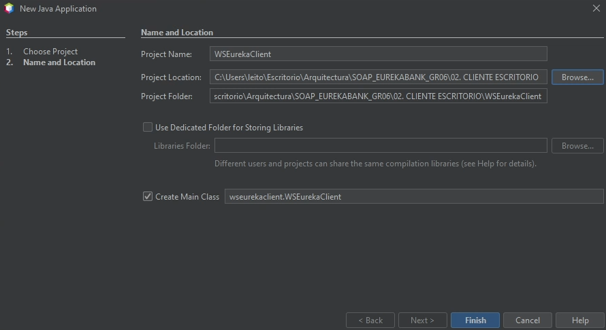
DESARROLLO
MARCO TEÓRICO
DESARROLLO
OBJETIVO
MODELO CONCEPTUAL DE LA BASE DE DATOS
CREAR BASE DE DATOS
CREACIÓN DEL SERVIDOR SOAP
CREACIÓN DEL PROYECTO – CLIENTE CONSOLA
CREACIÓN DEL PROYECTO – CLIENTE ESCRITORIO
CREACIÓN DEL PROYECTO – CLIENTE WEB
CREACIÓN DEL PROYECTO – CLIENTE MÓVIL
DIAGRAMAS
CONCLUSIONES
RECOMENDACIONES
BIBLIOGRAFÍA
MARCO TEÓRICO
DESARROLLO
OBJETIVO
MODELO CONCEPTUAL DE LA BASE DE DATOS
CREAR BASE DE DATOS
CREACIÓN DEL SERVIDOR SOAP
CREACIÓN DEL PROYECTO – CLIENTE CONSOLA
CREACIÓN DEL PROYECTO – CLIENTE ESCRITORIO
CREACIÓN DEL PROYECTO – CLIENTE WEB
CREACIÓN DEL PROYECTO – CLIENTE MÓVIL
CREACION DEL PROYECTO – CLIENTE BPM
DIAGRAMAS
CONCLUSIONES
RECOMENDACIONES
BIBLIOGRAFÍA
MARCO TEÓRICO
DESARROLLO
OBJETIVO
MODELO CONCEPTUAL DE LA BASE DE DATOS
CREAR BASE DE DATOS
CREACIÓN DEL SERVIDOR SOAP
CREACIÓN DEL PROYECTO – CLIENTE CONSOLA
CREACIÓN DEL PROYECTO – CLIENTE ESCRITORIO
CREACIÓN DEL PROYECTO – CLIENTE WEB
CREACIÓN DEL PROYECTO – CLIENTE MÓVIL
DIAGRAMAS
CONCLUSIONES
RECOMENDACIONES
BIBLIOGRAFÍA
Creación de Cliente Escritorio
1. Crear nuevo proyecto del tipo Aplicación de Windows Forms (.NET Framework).

Slide 32
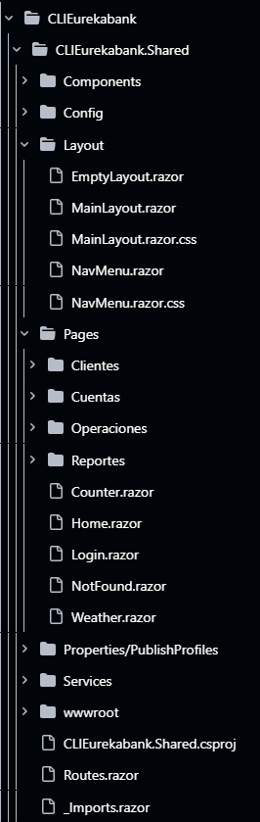
DESARROLLO
MARCO TEÓRICO
DESARROLLO
OBJETIVO
MODELO CONCEPTUAL DE LA BASE DE DATOS
CREAR BASE DE DATOS
CREACIÓN DEL SERVIDOR SOAP
CREACIÓN DEL PROYECTO – CLIENTE WEB
CREACIÓN DEL PROYECTO – CLIENTE MÓVIL
DIAGRAMAS
CONCLUSIONES
RECOMENDACIONES
BIBLIOGRAFÍA
MARCO TEÓRICO
DESARROLLO
OBJETIVO
MODELO CONCEPTUAL DE LA BASE DE DATOS
CREAR BASE DE DATOS
CREACIÓN DEL SERVIDOR SOAP
CREACIÓN DEL PROYECTO – CLIENTE CONSOLA
CREACIÓN DEL PROYECTO – CLIENTE ESCRITORIO
CREACIÓN DEL PROYECTO – CLIENTE WEB
CREACIÓN DEL PROYECTO – CLIENTE MÓVIL
DIAGRAMAS
CONCLUSIONES
RECOMENDACIONES
BIBLIOGRAFÍA
1. Estructura cliente ESCRITORIO.

Slide 33
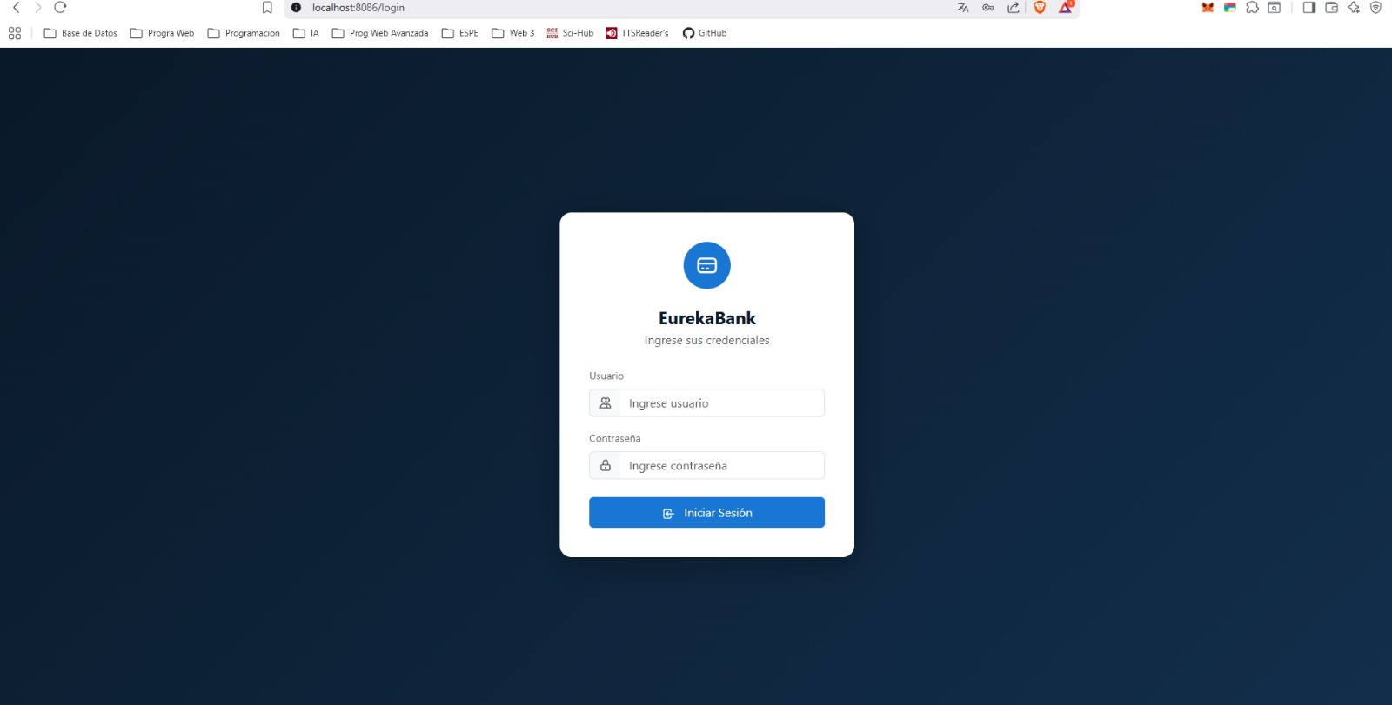
DESARROLLO
MARCO TEÓRICO
DESARROLLO
OBJETIVO
MODELO CONCEPTUAL DE LA BASE DE DATOS
CREAR BASE DE DATOS
CREACIÓN DEL SERVIDOR SOAP
CREACIÓN DEL PROYECTO – CLIENTE CONSOLA
CREACIÓN DEL PROYECTO – CLIENTE ESCRITORIO
CREACIÓN DEL PROYECTO – CLIENTE WEB
CREACIÓN DEL PROYECTO – CLIENTE MÓVIL
DIAGRAMAS
CONCLUSIONES
RECOMENDACIONES
BIBLIOGRAFÍA
Capturas del Sistema escritorio: Página de Login Pantalla de autenticación que permite el ingreso de los empleados al sistema mediante credenciales válidas.

Slide 34
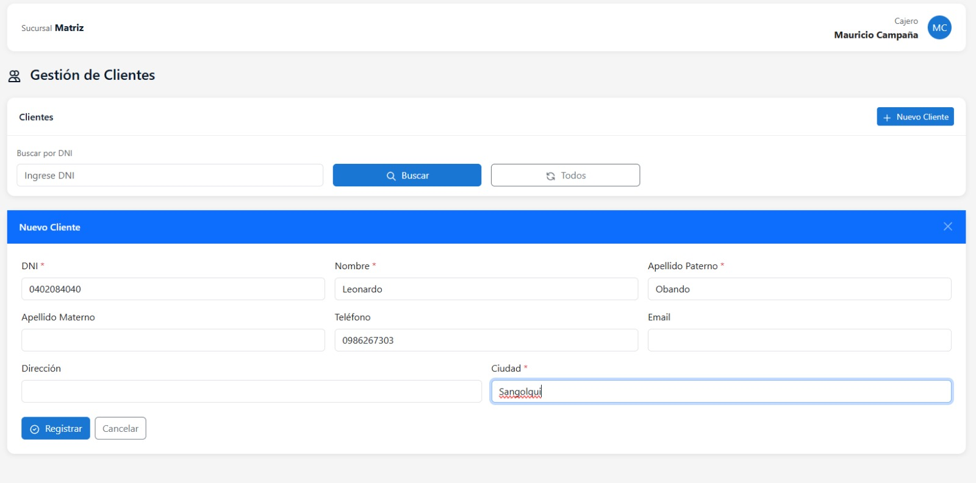
DESARROLLO
MARCO TEÓRICO
DESARROLLO
OBJETIVO
MODELO CONCEPTUAL DE LA BASE DE DATOS
CREAR BASE DE DATOS
CREACIÓN DEL SERVIDOR SOAP
CREACIÓN DEL PROYECTO – CLIENTE CONSOLA
CREACIÓN DEL PROYECTO – CLIENTE ESCRITORIO
CREACIÓN DEL PROYECTO – CLIENTE WEB
CREACIÓN DEL PROYECTO – CLIENTE MÓVIL
DIAGRAMAS
CONCLUSIONES
RECOMENDACIONES
BIBLIOGRAFÍA
Capturas del Sistema escritorio : Cliente escritorio - Registro de nuevo cliente Formulario para el registro de nuevos clientes bancarios en el sistema.

Slide 35
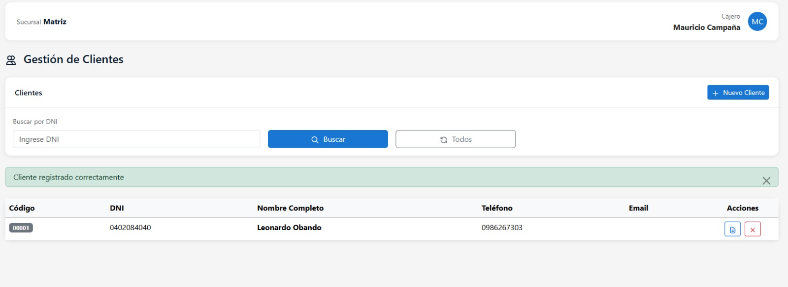
DESARROLLO
MARCO TEÓRICO
DESARROLLO
OBJETIVO
MODELO CONCEPTUAL DE LA BASE DE DATOS
CREAR BASE DE DATOS
CREACIÓN DEL SERVIDOR SOAP
CREACIÓN DEL PROYECTO – CLIENTE CONSOLA
CREACIÓN DEL PROYECTO – CLIENTE ESCRITORIO
CREACIÓN DEL PROYECTO – CLIENTE WEB
CREACIÓN DEL PROYECTO – CLIENTE MÓVIL
DIAGRAMAS
CONCLUSIONES
RECOMENDACIONES
BIBLIOGRAFÍA
Capturas del Sistema escritorio : Cliente escritorio - Cliente registrado exitosamente Confirmación visual del registro exitoso de un cliente.

Slide 36
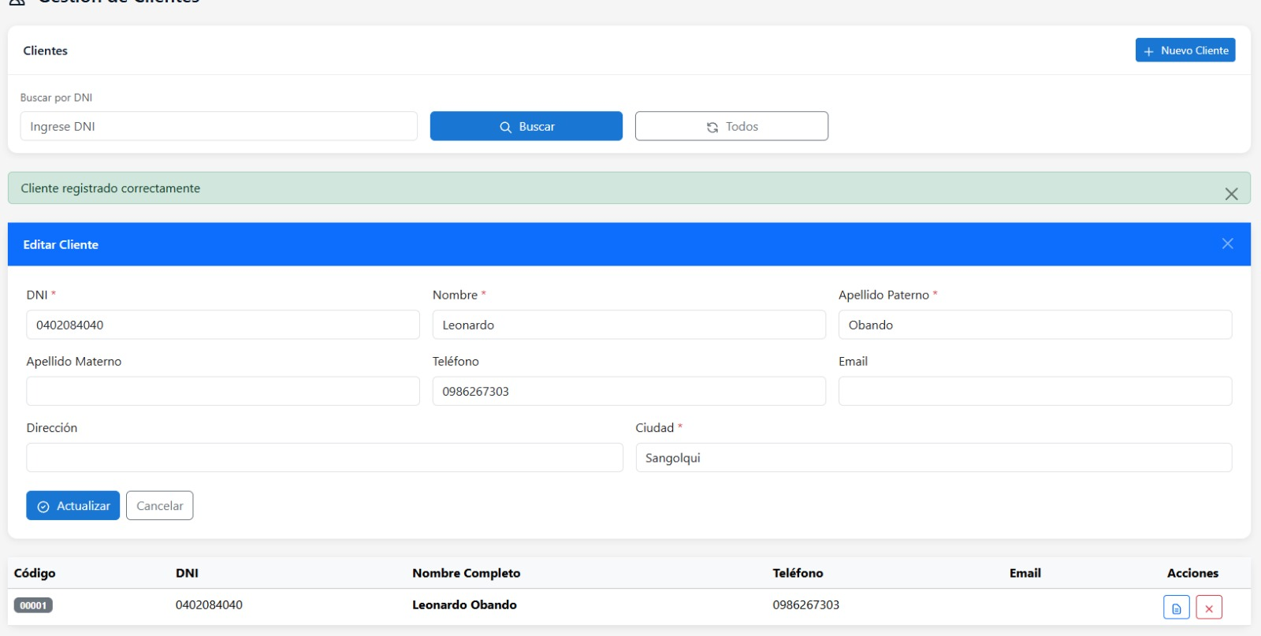
DESARROLLO
MARCO TEÓRICO
DESARROLLO
OBJETIVO
MODELO CONCEPTUAL DE LA BASE DE DATOS
CREAR BASE DE DATOS
CREACIÓN DEL SERVIDOR SOAP
CREACIÓN DEL PROYECTO – CLIENTE CONSOLA
CREACIÓN DEL PROYECTO – CLIENTE ESCRITORIO
CREACIÓN DEL PROYECTO – CLIENTE WEB
CREACIÓN DEL PROYECTO – CLIENTE MÓVIL
DIAGRAMAS
CONCLUSIONES
RECOMENDACIONES
BIBLIOGRAFÍA
Capturas del Sistema escritorio: Cliente escritorio - Edición de datos del cliente Interfaz para la actualización de la información personal del cliente.

Slide 37
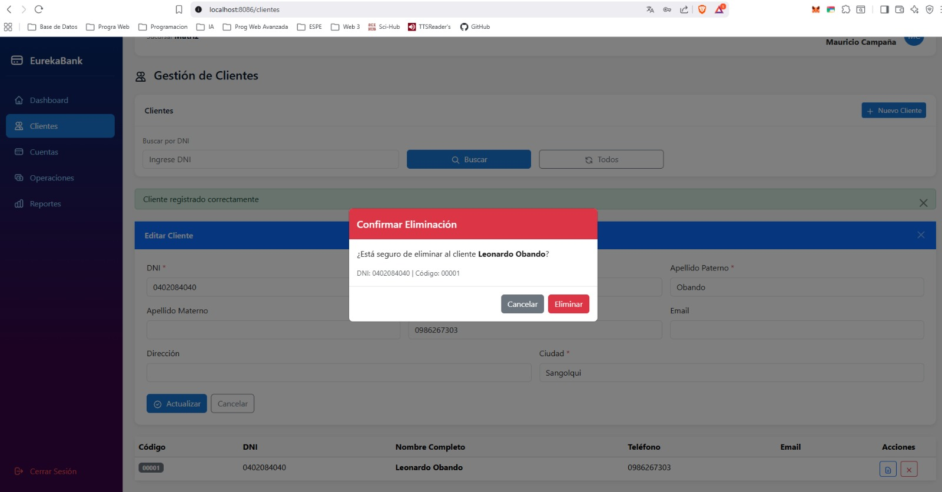
DESARROLLO
MARCO TEÓRICO
DESARROLLO
OBJETIVO
MODELO CONCEPTUAL DE LA BASE DE DATOS
CREAR BASE DE DATOS
CREACIÓN DEL SERVIDOR SOAP
CREACIÓN DEL PROYECTO – CLIENTE CONSOLA
CREACIÓN DEL PROYECTO – CLIENTE ESCRITORIO
CREACIÓN DEL PROYECTO – CLIENTE WEB
CREACIÓN DEL PROYECTO – CLIENTE MÓVIL
DIAGRAMAS
CONCLUSIONES
RECOMENDACIONES
BIBLIOGRAFÍA
Capturas del Sistema escritorio: Cliente escritorio - Eliminación de cliente Pantalla que permite la eliminación lógica de un cliente del sistema.

Slide 38
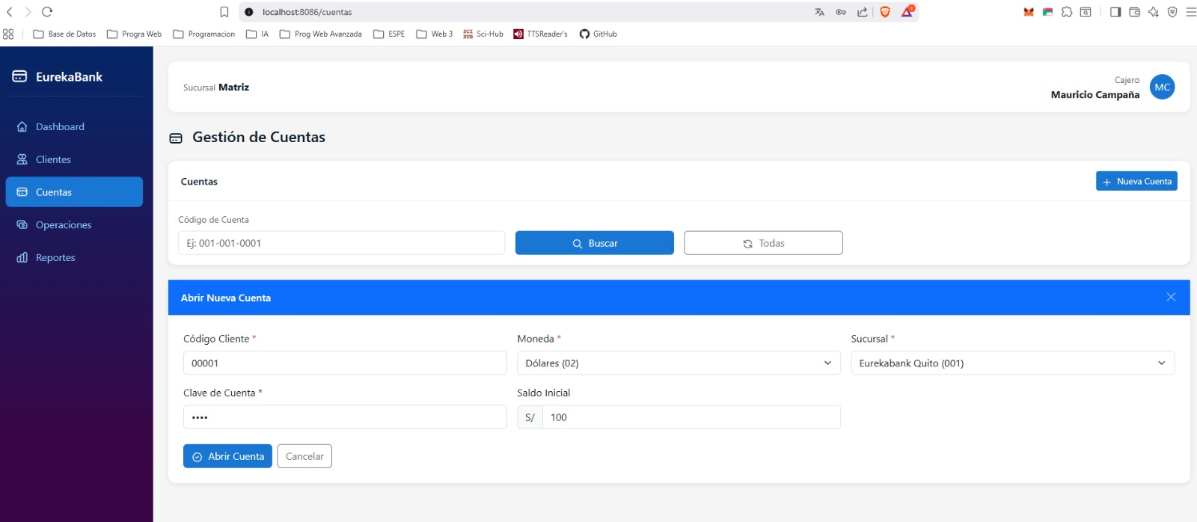
DESARROLLO
MARCO TEÓRICO
DESARROLLO
OBJETIVO
MODELO CONCEPTUAL DE LA BASE DE DATOS
CREAR BASE DE DATOS
CREACIÓN DEL SERVIDOR SOAP
CREACIÓN DEL PROYECTO – CLIENTE CONSOLA
CREACIÓN DEL PROYECTO – CLIENTE ESCRITORIO
CREACIÓN DEL PROYECTO – CLIENTE WEB
CREACIÓN DEL PROYECTO – CLIENTE MÓVIL
DIAGRAMAS
CONCLUSIONES
RECOMENDACIONES
BIBLIOGRAFÍA
Capturas del Sistema escritorio: Cliente escritorio - Registro de nueva cuenta Formulario para la creación de una nueva cuenta de ahorro asociada a un cliente.

Slide 39
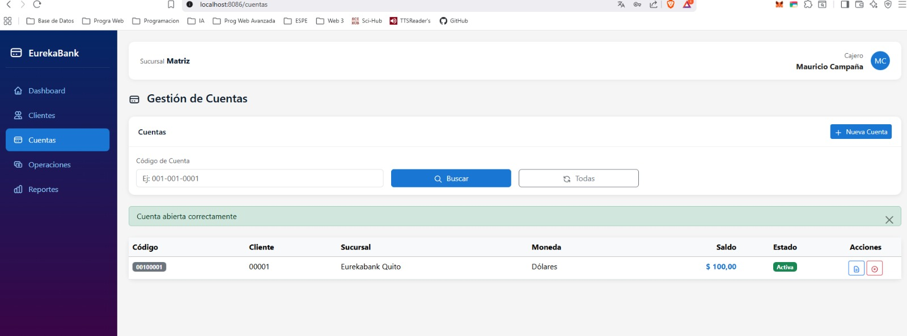
DESARROLLO
MARCO TEÓRICO
DESARROLLO
OBJETIVO
MODELO CONCEPTUAL DE LA BASE DE DATOS
CREAR BASE DE DATOS
CREACIÓN DEL SERVIDOR SOAP
CREACIÓN DEL PROYECTO – CLIENTE CONSOLA
CREACIÓN DEL PROYECTO – CLIENTE ESCRITORIO
CREACIÓN DEL PROYECTO – CLIENTE WEB
CREACIÓN DEL PROYECTO – CLIENTE MÓVIL
DIAGRAMAS
CONCLUSIONES
RECOMENDACIONES
BIBLIOGRAFÍA
Capturas del Sistema escritorio: Cliente escritorio - Listado de cuentas abiertas Vista general de las cuentas registradas y su estado actual.

Slide 40
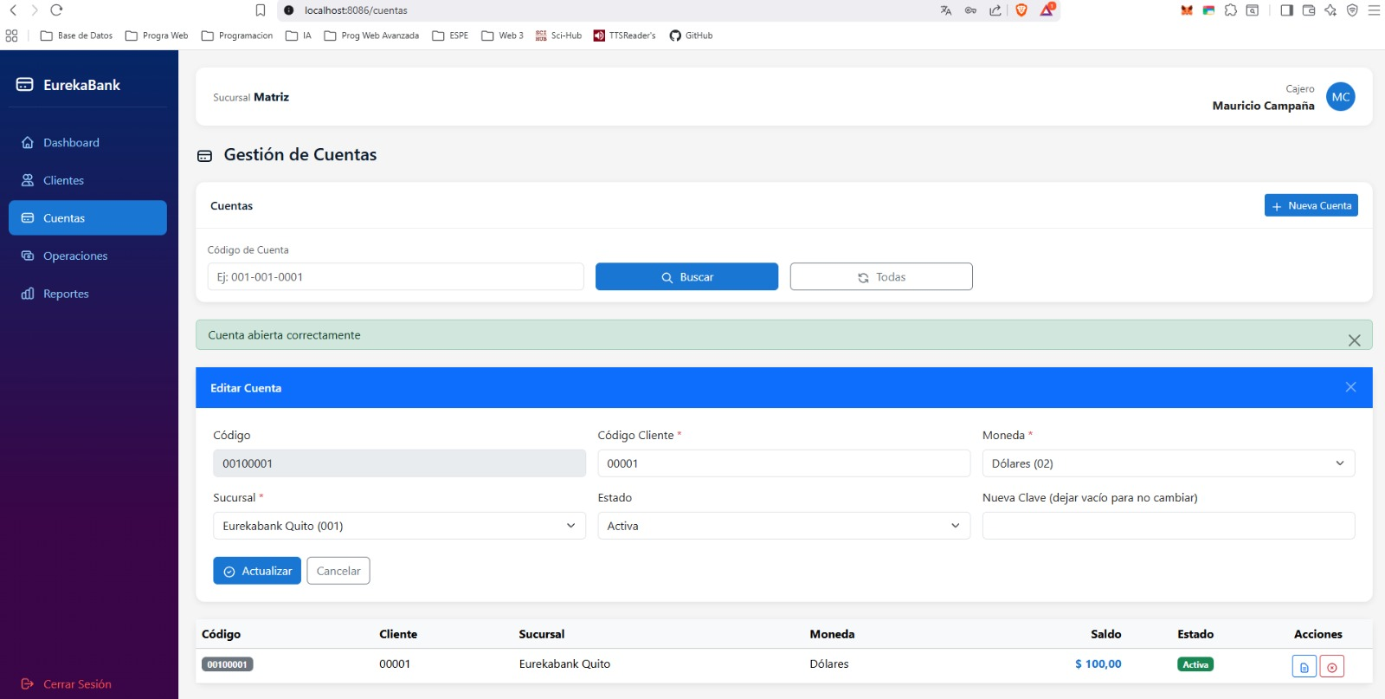
DESARROLLO
MARCO TEÓRICO
DESARROLLO
OBJETIVO
MODELO CONCEPTUAL DE LA BASE DE DATOS
CREAR BASE DE DATOS
CREACIÓN DEL SERVIDOR SOAP
CREACIÓN DEL PROYECTO – CLIENTE CONSOLA
CREACIÓN DEL PROYECTO – CLIENTE ESCRITORIO
CREACIÓN DEL PROYECTO – CLIENTE WEB
CREACIÓN DEL PROYECTO – CLIENTE MÓVIL
DIAGRAMAS
CONCLUSIONES
RECOMENDACIONES
BIBLIOGRAFÍA
Capturas del Sistema escritorio: Cliente escritorio - Edición de cuenta Pantalla para la modificación de datos administrativos de una cuenta.

Slide 41
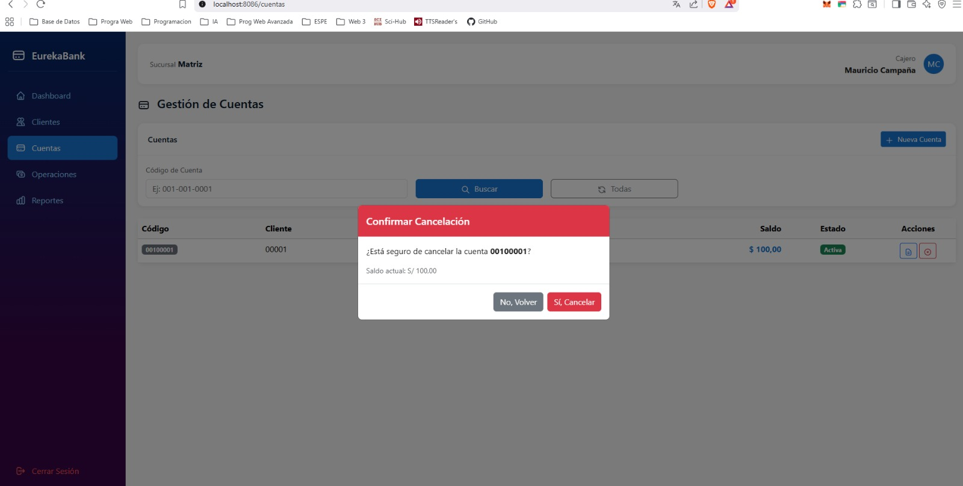
DESARROLLO
MARCO TEÓRICO
DESARROLLO
OBJETIVO
MODELO CONCEPTUAL DE LA BASE DE DATOS
CREAR BASE DE DATOS
CREACIÓN DEL SERVIDOR SOAP
CREACIÓN DEL PROYECTO – CLIENTE CONSOLA
CREACIÓN DEL PROYECTO – CLIENTE ESCRITORIO
CREACIÓN DEL PROYECTO – CLIENTE WEB
CREACIÓN DEL PROYECTO – CLIENTE MÓVIL
DIAGRAMAS
CONCLUSIONES
RECOMENDACIONES
BIBLIOGRAFÍA
Capturas del Sistema escritorio: Cliente escritorio - Cancelación de cuenta Interfaz para la cancelación o desactivación de cuentas bancarias.

Slide 42
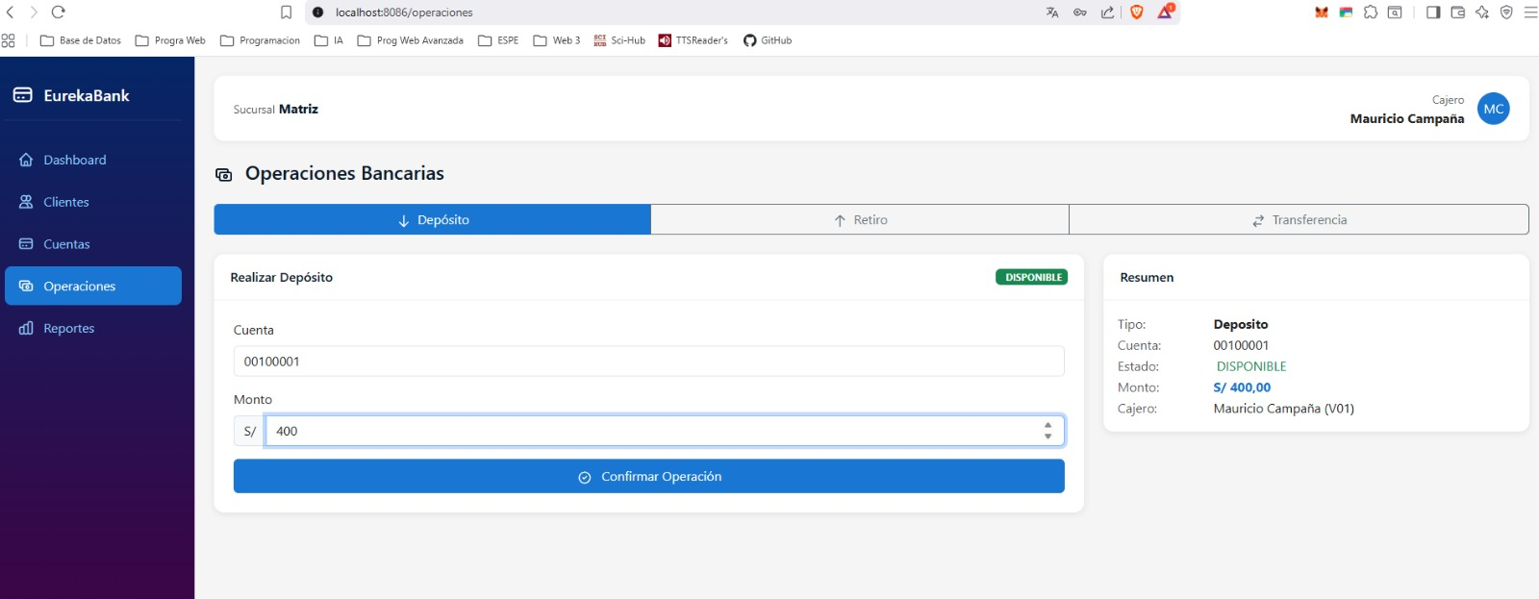
DESARROLLO
MARCO TEÓRICO
DESARROLLO
OBJETIVO
MODELO CONCEPTUAL DE LA BASE DE DATOS
CREAR BASE DE DATOS
CREACIÓN DEL SERVIDOR SOAP
CREACIÓN DEL PROYECTO – CLIENTE CONSOLA
CREACIÓN DEL PROYECTO – CLIENTE ESCRITORIO
CREACIÓN DEL PROYECTO – CLIENTE WEB
CREACIÓN DEL PROYECTO – CLIENTE MÓVIL
DIAGRAMAS
CONCLUSIONES
RECOMENDACIONES
BIBLIOGRAFÍA
Capturas del Sistema escritorio: Cliente escritorio - Realizar depósito Pantalla para ejecutar depósitos en cuentas activas.

Slide 43
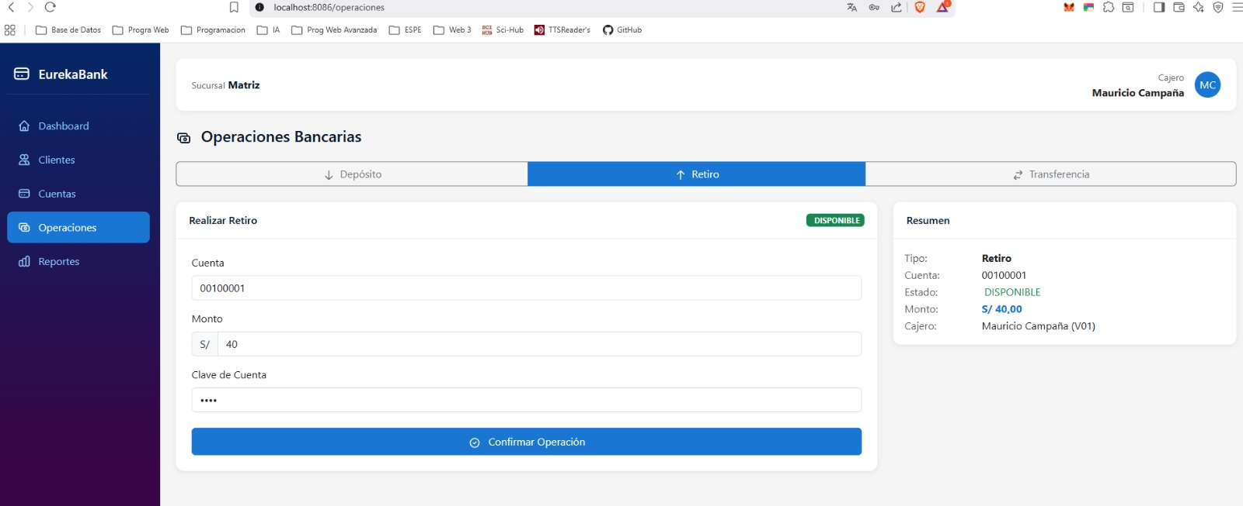
DESARROLLO
MARCO TEÓRICO
DESARROLLO
OBJETIVO
MODELO CONCEPTUAL DE LA BASE DE DATOS
CREAR BASE DE DATOS
CREACIÓN DEL SERVIDOR SOAP
CREACIÓN DEL PROYECTO – CLIENTE CONSOLA
CREACIÓN DEL PROYECTO – CLIENTE ESCRITORIO
CREACIÓN DEL PROYECTO – CLIENTE WEB
CREACIÓN DEL PROYECTO – CLIENTE MÓVIL
DIAGRAMAS
CONCLUSIONES
RECOMENDACIONES
BIBLIOGRAFÍA
Capturas del Sistema escritorio: Cliente escritorio - Realizar retiro Interfaz para realizar retiros con validaciones de saldo y cargos.

Slide 44
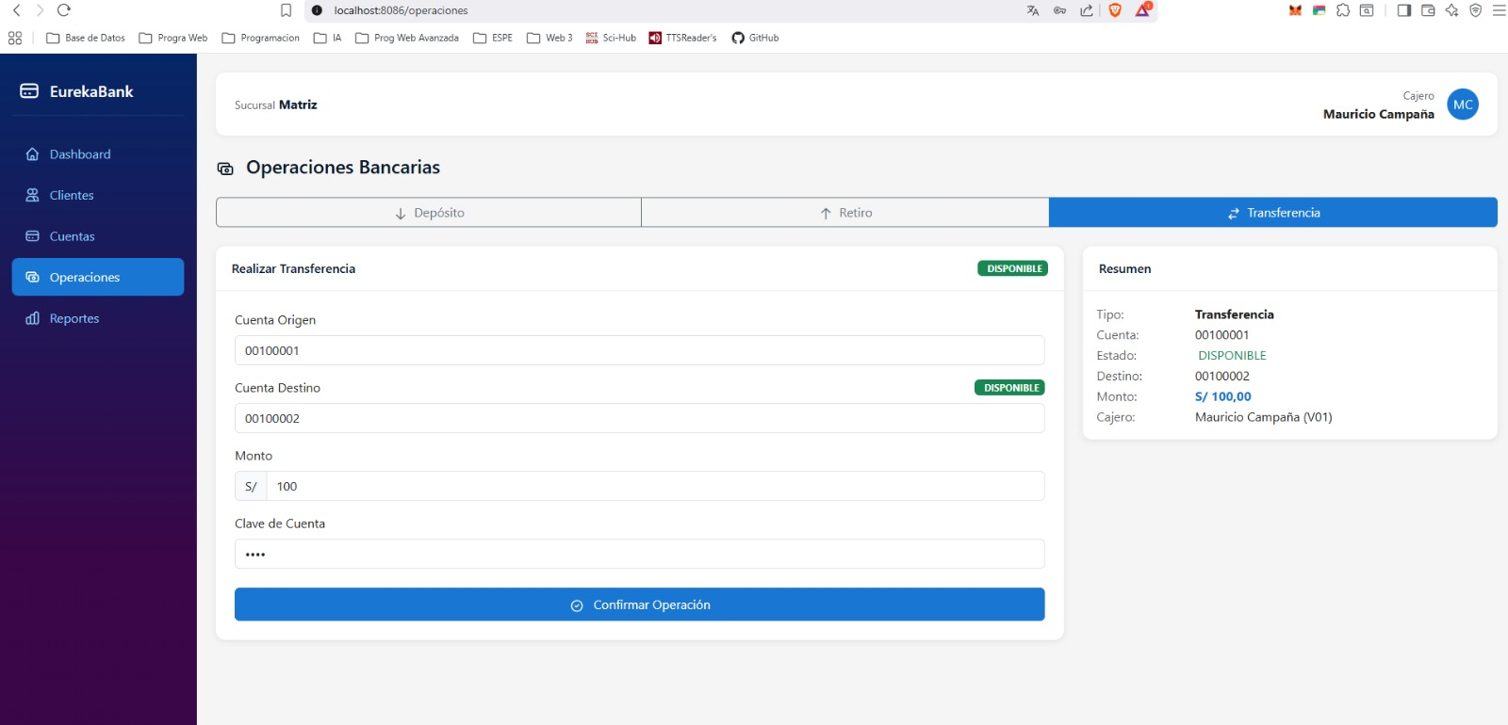
DESARROLLO
MARCO TEÓRICO
DESARROLLO
OBJETIVO
MODELO CONCEPTUAL DE LA BASE DE DATOS
CREAR BASE DE DATOS
CREACIÓN DEL SERVIDOR SOAP
CREACIÓN DEL PROYECTO – CLIENTE CONSOLA
CREACIÓN DEL PROYECTO – CLIENTE ESCRITORIO
CREACIÓN DEL PROYECTO – CLIENTE WEB
CREACIÓN DEL PROYECTO – CLIENTE MÓVIL
DIAGRAMAS
CONCLUSIONES
RECOMENDACIONES
BIBLIOGRAFÍA
Capturas del Sistema escritorio: Cliente escritorio - Realizar transferencia Pantalla para la transferencia de fondos entre cuentas.

Slide 45
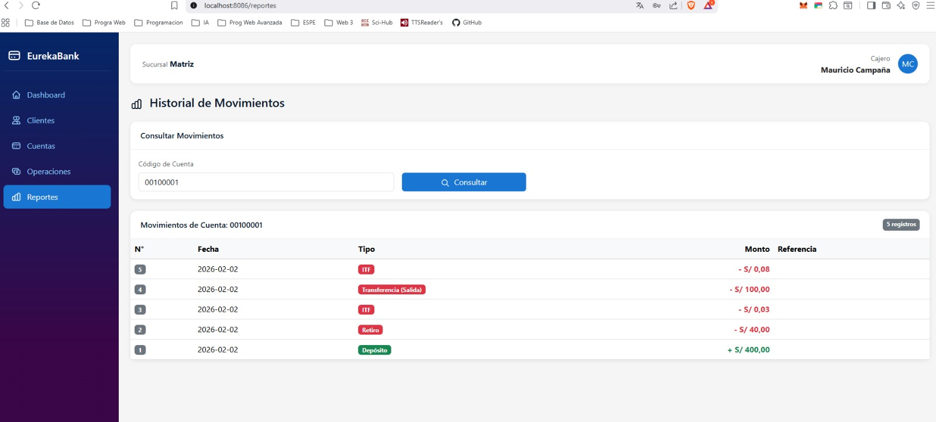
DESARROLLO
MARCO TEÓRICO
DESARROLLO
OBJETIVO
MODELO CONCEPTUAL DE LA BASE DE DATOS
CREAR BASE DE DATOS
CREACIÓN DEL SERVIDOR SOAP
CREACIÓN DEL PROYECTO – CLIENTE CONSOLA
CREACIÓN DEL PROYECTO – CLIENTE ESCRITORIO
CREACIÓN DEL PROYECTO – CLIENTE WEB
CREACIÓN DEL PROYECTO – CLIENTE MÓVIL
DIAGRAMAS
CONCLUSIONES
RECOMENDACIONES
BIBLIOGRAFÍA
Capturas del Sistema escritorio : Cliente escritorio - Reporte de movimientos Consulta de movimientos históricos de una cuenta, con información detallada.

Slide 46
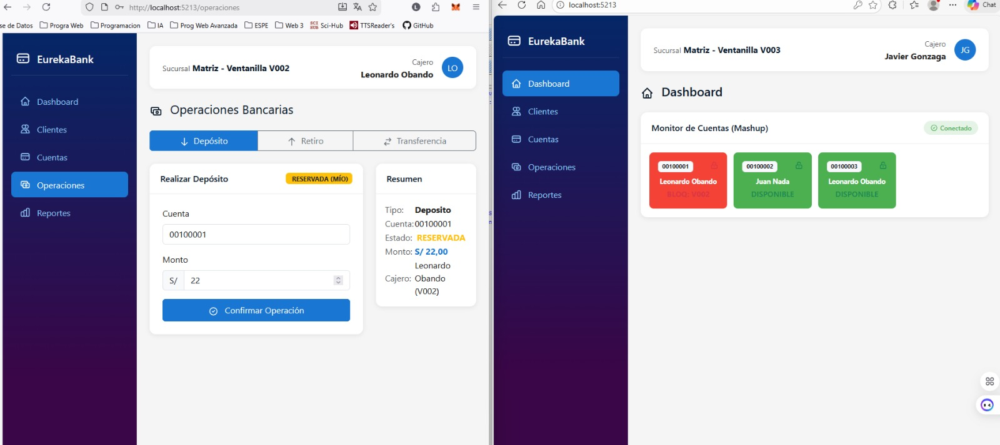
DESARROLLO
MARCO TEÓRICO
DESARROLLO
OBJETIVO
MODELO CONCEPTUAL DE LA BASE DE DATOS
CREAR BASE DE DATOS
CREACIÓN DEL SERVIDOR SOAP
CREACIÓN DEL PROYECTO – CLIENTE CONSOLA
CREACIÓN DEL PROYECTO – CLIENTE ESCRITORIO
CREACIÓN DEL PROYECTO – CLIENTE WEB
CREACIÓN DEL PROYECTO – CLIENTE MÓVIL
DIAGRAMAS
CONCLUSIONES
RECOMENDACIONES
BIBLIOGRAFÍA
Capturas del Sistema escritorio : Cliente escritorio - Reserva y bloqueo de cuentas Vista del módulo de control para bloquear cuentas por motivos administrativos o de seguridad.

Slide 47
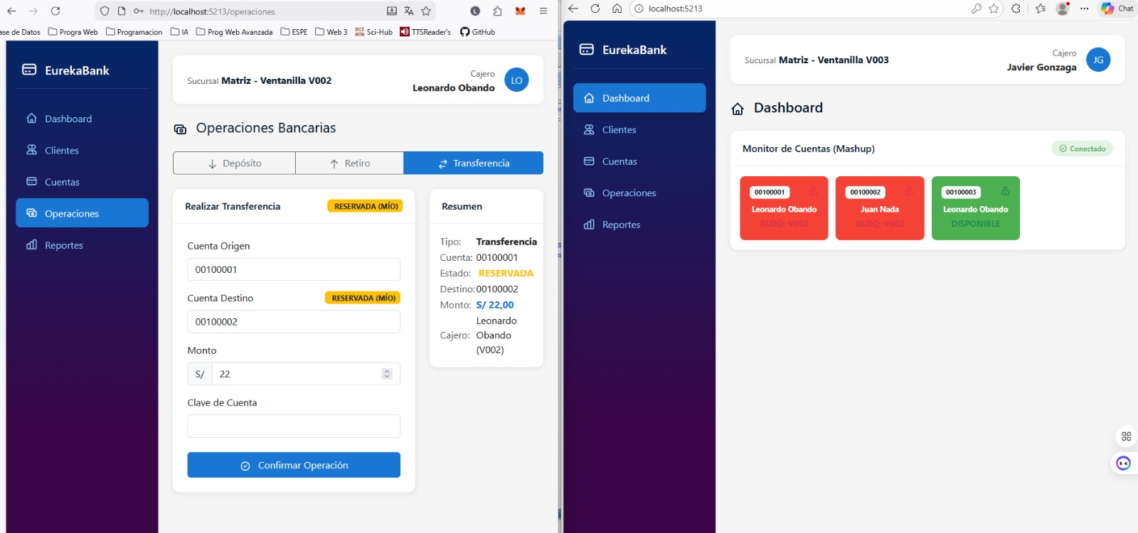
DESARROLLO
MARCO TEÓRICO
DESARROLLO
OBJETIVO
MODELO CONCEPTUAL DE LA BASE DE DATOS
CREAR BASE DE DATOS
CREACIÓN DEL SERVIDOR SOAP
CREACIÓN DEL PROYECTO – CLIENTE CONSOLA
CREACIÓN DEL PROYECTO – CLIENTE ESCRITORIO
CREACIÓN DEL PROYECTO – CLIENTE WEB
CREACIÓN DEL PROYECTO – CLIENTE MÓVIL
DIAGRAMAS
CONCLUSIONES
RECOMENDACIONES
BIBLIOGRAFÍA
Capturas del Sistema escritorio: Cliente escritorio - Reserva y bloqueo de transferencias Pantalla que restringe temporalmente las transferencias de una cuenta.

Slide 48
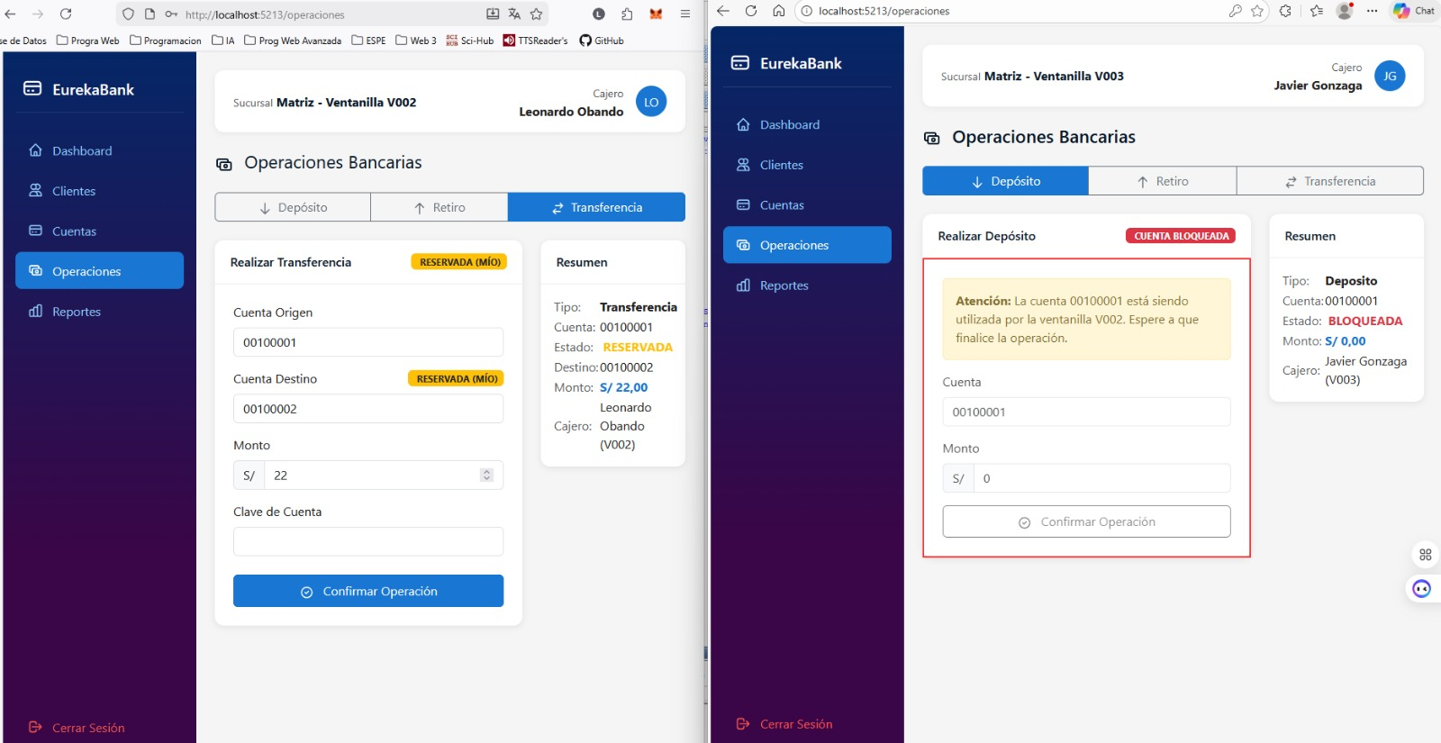
DESARROLLO
MARCO TEÓRICO
DESARROLLO
OBJETIVO
MODELO CONCEPTUAL DE LA BASE DE DATOS
CREAR BASE DE DATOS
CREACIÓN DEL SERVIDOR SOAP
CREACIÓN DEL PROYECTO – CLIENTE CONSOLA
CREACIÓN DEL PROYECTO – CLIENTE ESCRITORIO
CREACIÓN DEL PROYECTO – CLIENTE WEB
CREACIÓN DEL PROYECTO – CLIENTE MÓVIL
DIAGRAMAS
CONCLUSIONES
RECOMENDACIONES
BIBLIOGRAFÍA
Capturas del Sistema escritorio: Cliente escritorio - Operación bloqueada Mensaje informativo que indica que una operación no puede ejecutarse debido al estado de la cuenta..

Slide 49
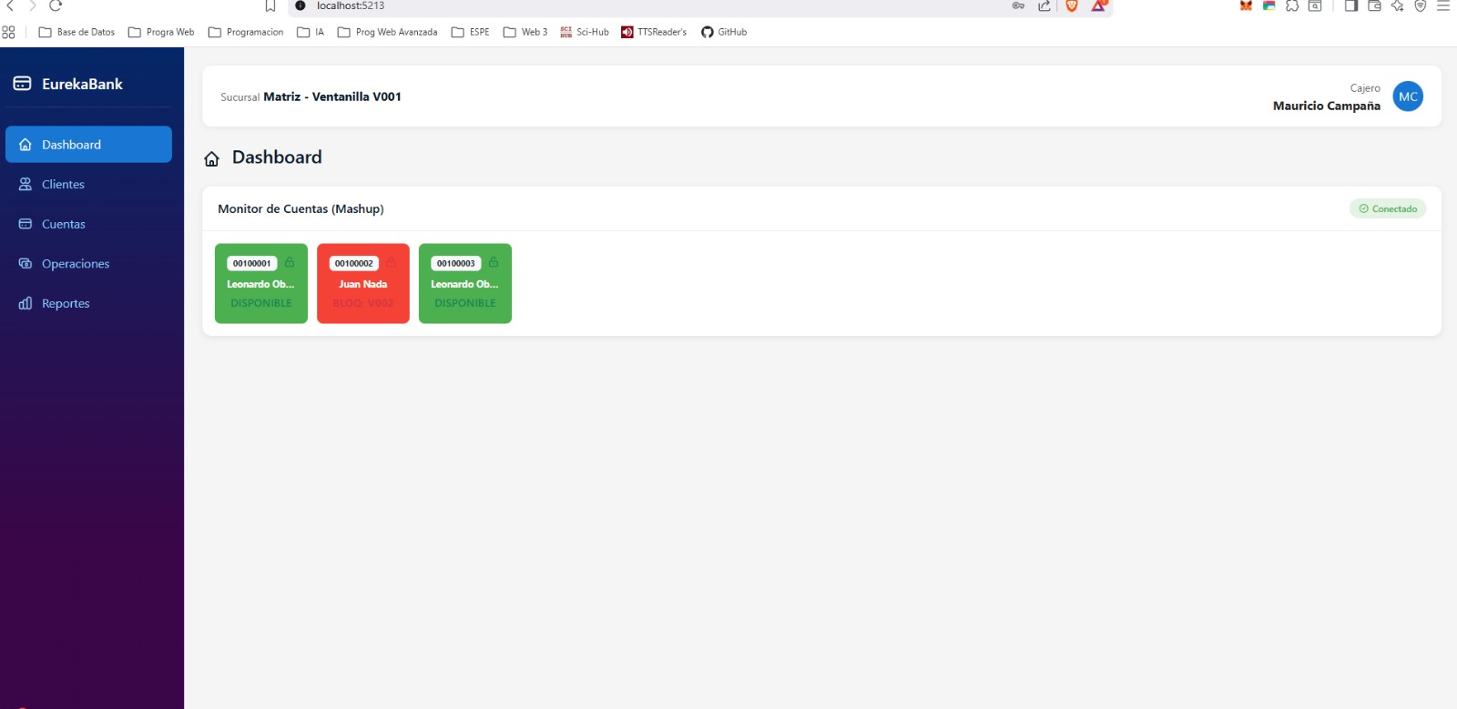
DESARROLLO
MARCO TEÓRICO
DESARROLLO
OBJETIVO
MODELO CONCEPTUAL DE LA BASE DE DATOS
CREAR BASE DE DATOS
CREACIÓN DEL SERVIDOR SOAP
CREACIÓN DEL PROYECTO – CLIENTE CONSOLA
CREACIÓN DEL PROYECTO – CLIENTE ESCRITORIO
CREACIÓN DEL PROYECTO – CLIENTE WEB
CREACIÓN DEL PROYECTO – CLIENTE MÓVIL
DIAGRAMAS
CONCLUSIONES
RECOMENDACIONES
BIBLIOGRAFÍA
Capturas del Sistema escritorio: Cliente escritorio - Monitor de cuentas Panel de monitoreo que muestra el estado actual de las cuentas del sistema.

Slide 50
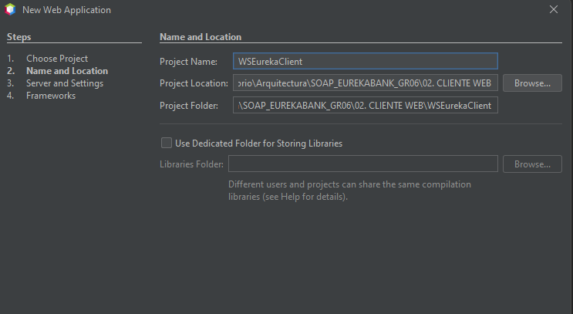
DESARROLLO
MARCO TEÓRICO
DESARROLLO
OBJETIVO
MODELO CONCEPTUAL DE LA BASE DE DATOS
CREAR BASE DE DATOS
CREACIÓN DEL SERVIDOR SOAP
CREACIÓN DEL PROYECTO – CLIENTE CONSOLA
CREACIÓN DEL PROYECTO – CLIENTE ESCRITORIO
CREACIÓN DEL PROYECTO – CLIENTE WEB
CREACIÓN DEL PROYECTO – CLIENTE MÓVIL
DIAGRAMAS
CONCLUSIONES
RECOMENDACIONES
BIBLIOGRAFÍA
Proyecto web
Crear un proyecto de tipo web y seleccionar el tipo de plantilla del proyecto.

Slide 51
DESARROLLO
MARCO TEÓRICO
DESARROLLO
OBJETIVO
MODELO CONCEPTUAL DE LA BASE DE DATOS
CREAR BASE DE DATOS
CREACIÓN DEL SERVIDOR SOAP
CREACIÓN DEL PROYECTO – CLIENTE WEB
CREACIÓN DEL PROYECTO – CLIENTE MÓVIL
DIAGRAMAS
CONCLUSIONES
RECOMENDACIONES
BIBLIOGRAFÍA
MARCO TEÓRICO
DESARROLLO
OBJETIVO
MODELO CONCEPTUAL DE LA BASE DE DATOS
CREAR BASE DE DATOS
CREACIÓN DEL SERVIDOR SOAP
CREACIÓN DEL PROYECTO – CLIENTE CONSOLA
CREACIÓN DEL PROYECTO – CLIENTE ESCRITORIO
CREACIÓN DEL PROYECTO – CLIENTE WEB
CREACIÓN DEL PROYECTO – CLIENTE MÓVIL
DIAGRAMAS
CONCLUSIONES
RECOMENDACIONES
BIBLIOGRAFÍA
Proyecto web
Crear un proyecto de tipo web y seleccionar el tipo de plantilla del proyecto.

Slide 52
DESARROLLO
MARCO TEÓRICO
DESARROLLO
OBJETIVO
MODELO CONCEPTUAL DE LA BASE DE DATOS
CREAR BASE DE DATOS
CREACIÓN DEL SERVIDOR SOAP
CREACIÓN DEL PROYECTO – CLIENTE WEB
CREACIÓN DEL PROYECTO – CLIENTE MÓVIL
DIAGRAMAS
CONCLUSIONES
RECOMENDACIONES
BIBLIOGRAFÍA
MARCO TEÓRICO
DESARROLLO
OBJETIVO
MODELO CONCEPTUAL DE LA BASE DE DATOS
CREAR BASE DE DATOS
CREACIÓN DEL SERVIDOR SOAP
CREACIÓN DEL PROYECTO – CLIENTE CONSOLA
CREACIÓN DEL PROYECTO – CLIENTE ESCRITORIO
CREACIÓN DEL PROYECTO – CLIENTE WEB
CREACIÓN DEL PROYECTO – CLIENTE MÓVIL
DIAGRAMAS
CONCLUSIONES
RECOMENDACIONES
BIBLIOGRAFÍA
1. Estructura cliente WEB.

Slide 53
DESARROLLO
MARCO TEÓRICO
DESARROLLO
OBJETIVO
MODELO CONCEPTUAL DE LA BASE DE DATOS
CREAR BASE DE DATOS
CREACIÓN DEL SERVIDOR SOAP
CREACIÓN DEL PROYECTO – CLIENTE CONSOLA
CREACIÓN DEL PROYECTO – CLIENTE ESCRITORIO
CREACIÓN DEL PROYECTO – CLIENTE WEB
CREACIÓN DEL PROYECTO – CLIENTE MÓVIL
DIAGRAMAS
CONCLUSIONES
RECOMENDACIONES
BIBLIOGRAFÍA
Capturas del Sistema Web: Página de Login Pantalla de autenticación que permite el ingreso de los empleados al sistema mediante credenciales válidas.

Slide 54
DESARROLLO
MARCO TEÓRICO
DESARROLLO
OBJETIVO
MODELO CONCEPTUAL DE LA BASE DE DATOS
CREAR BASE DE DATOS
CREACIÓN DEL SERVIDOR SOAP
CREACIÓN DEL PROYECTO – CLIENTE CONSOLA
CREACIÓN DEL PROYECTO – CLIENTE ESCRITORIO
CREACIÓN DEL PROYECTO – CLIENTE WEB
CREACIÓN DEL PROYECTO – CLIENTE MÓVIL
DIAGRAMAS
CONCLUSIONES
RECOMENDACIONES
BIBLIOGRAFÍA
Capturas del Sistema Web: Cliente Web - Registro de nuevo cliente Formulario para el registro de nuevos clientes bancarios en el sistema.

Slide 55
DESARROLLO
MARCO TEÓRICO
DESARROLLO
OBJETIVO
MODELO CONCEPTUAL DE LA BASE DE DATOS
CREAR BASE DE DATOS
CREACIÓN DEL SERVIDOR SOAP
CREACIÓN DEL PROYECTO – CLIENTE CONSOLA
CREACIÓN DEL PROYECTO – CLIENTE ESCRITORIO
CREACIÓN DEL PROYECTO – CLIENTE WEB
CREACIÓN DEL PROYECTO – CLIENTE MÓVIL
DIAGRAMAS
CONCLUSIONES
RECOMENDACIONES
BIBLIOGRAFÍA
Capturas del Sistema Web: Cliente Web - Cliente registrado exitosamente Confirmación visual del registro exitoso de un cliente.

Slide 56
DESARROLLO
MARCO TEÓRICO
DESARROLLO
OBJETIVO
MODELO CONCEPTUAL DE LA BASE DE DATOS
CREAR BASE DE DATOS
CREACIÓN DEL SERVIDOR SOAP
CREACIÓN DEL PROYECTO – CLIENTE CONSOLA
CREACIÓN DEL PROYECTO – CLIENTE ESCRITORIO
CREACIÓN DEL PROYECTO – CLIENTE WEB
CREACIÓN DEL PROYECTO – CLIENTE MÓVIL
DIAGRAMAS
CONCLUSIONES
RECOMENDACIONES
BIBLIOGRAFÍA
Capturas del Sistema Web: Cliente Web - Edición de datos del cliente Interfaz para la actualización de la información personal del cliente.

Slide 57
DESARROLLO
MARCO TEÓRICO
DESARROLLO
OBJETIVO
MODELO CONCEPTUAL DE LA BASE DE DATOS
CREAR BASE DE DATOS
CREACIÓN DEL SERVIDOR SOAP
CREACIÓN DEL PROYECTO – CLIENTE CONSOLA
CREACIÓN DEL PROYECTO – CLIENTE ESCRITORIO
CREACIÓN DEL PROYECTO – CLIENTE WEB
CREACIÓN DEL PROYECTO – CLIENTE MÓVIL
DIAGRAMAS
CONCLUSIONES
RECOMENDACIONES
BIBLIOGRAFÍA
Capturas del Sistema Web: Cliente Web - Eliminación de cliente Pantalla que permite la eliminación lógica de un cliente del sistema.

Slide 58
DESARROLLO
MARCO TEÓRICO
DESARROLLO
OBJETIVO
MODELO CONCEPTUAL DE LA BASE DE DATOS
CREAR BASE DE DATOS
CREACIÓN DEL SERVIDOR SOAP
CREACIÓN DEL PROYECTO – CLIENTE CONSOLA
CREACIÓN DEL PROYECTO – CLIENTE ESCRITORIO
CREACIÓN DEL PROYECTO – CLIENTE WEB
CREACIÓN DEL PROYECTO – CLIENTE MÓVIL
DIAGRAMAS
CONCLUSIONES
RECOMENDACIONES
BIBLIOGRAFÍA
Capturas del Sistema Web: Cliente Web - Registro de nueva cuenta Formulario para la creación de una nueva cuenta de ahorro asociada a un cliente.

Slide 59
DESARROLLO
MARCO TEÓRICO
DESARROLLO
OBJETIVO
MODELO CONCEPTUAL DE LA BASE DE DATOS
CREAR BASE DE DATOS
CREACIÓN DEL SERVIDOR SOAP
CREACIÓN DEL PROYECTO – CLIENTE CONSOLA
CREACIÓN DEL PROYECTO – CLIENTE ESCRITORIO
CREACIÓN DEL PROYECTO – CLIENTE WEB
CREACIÓN DEL PROYECTO – CLIENTE MÓVIL
DIAGRAMAS
CONCLUSIONES
RECOMENDACIONES
BIBLIOGRAFÍA
Capturas del Sistema Web: Cliente Web - Listado de cuentas abiertas Vista general de las cuentas registradas y su estado actual.

Slide 60
DESARROLLO
MARCO TEÓRICO
DESARROLLO
OBJETIVO
MODELO CONCEPTUAL DE LA BASE DE DATOS
CREAR BASE DE DATOS
CREACIÓN DEL SERVIDOR SOAP
CREACIÓN DEL PROYECTO – CLIENTE CONSOLA
CREACIÓN DEL PROYECTO – CLIENTE ESCRITORIO
CREACIÓN DEL PROYECTO – CLIENTE WEB
CREACIÓN DEL PROYECTO – CLIENTE MÓVIL
DIAGRAMAS
CONCLUSIONES
RECOMENDACIONES
BIBLIOGRAFÍA
Capturas del Sistema Web: Cliente Web - Edición de cuenta Pantalla para la modificación de datos administrativos de una cuenta.

Slide 61
DESARROLLO
MARCO TEÓRICO
DESARROLLO
OBJETIVO
MODELO CONCEPTUAL DE LA BASE DE DATOS
CREAR BASE DE DATOS
CREACIÓN DEL SERVIDOR SOAP
CREACIÓN DEL PROYECTO – CLIENTE CONSOLA
CREACIÓN DEL PROYECTO – CLIENTE ESCRITORIO
CREACIÓN DEL PROYECTO – CLIENTE WEB
CREACIÓN DEL PROYECTO – CLIENTE MÓVIL
DIAGRAMAS
CONCLUSIONES
RECOMENDACIONES
BIBLIOGRAFÍA
Capturas del Sistema Web: Cliente Web - Cancelación de cuenta Interfaz para la cancelación o desactivación de cuentas bancarias.

Slide 62
DESARROLLO
MARCO TEÓRICO
DESARROLLO
OBJETIVO
MODELO CONCEPTUAL DE LA BASE DE DATOS
CREAR BASE DE DATOS
CREACIÓN DEL SERVIDOR SOAP
CREACIÓN DEL PROYECTO – CLIENTE CONSOLA
CREACIÓN DEL PROYECTO – CLIENTE ESCRITORIO
CREACIÓN DEL PROYECTO – CLIENTE WEB
CREACIÓN DEL PROYECTO – CLIENTE MÓVIL
DIAGRAMAS
CONCLUSIONES
RECOMENDACIONES
BIBLIOGRAFÍA
Capturas del Sistema Web: Cliente Web - Realizar depósito Pantalla para ejecutar depósitos en cuentas activas.

Slide 63
DESARROLLO
MARCO TEÓRICO
DESARROLLO
OBJETIVO
MODELO CONCEPTUAL DE LA BASE DE DATOS
CREAR BASE DE DATOS
CREACIÓN DEL SERVIDOR SOAP
CREACIÓN DEL PROYECTO – CLIENTE CONSOLA
CREACIÓN DEL PROYECTO – CLIENTE ESCRITORIO
CREACIÓN DEL PROYECTO – CLIENTE WEB
CREACIÓN DEL PROYECTO – CLIENTE MÓVIL
DIAGRAMAS
CONCLUSIONES
RECOMENDACIONES
BIBLIOGRAFÍA
Capturas del Sistema Web: Cliente Web - Realizar retiro Interfaz para realizar retiros con validaciones de saldo y cargos.

Slide 64
DESARROLLO
MARCO TEÓRICO
DESARROLLO
OBJETIVO
MODELO CONCEPTUAL DE LA BASE DE DATOS
CREAR BASE DE DATOS
CREACIÓN DEL SERVIDOR SOAP
CREACIÓN DEL PROYECTO – CLIENTE CONSOLA
CREACIÓN DEL PROYECTO – CLIENTE ESCRITORIO
CREACIÓN DEL PROYECTO – CLIENTE WEB
CREACIÓN DEL PROYECTO – CLIENTE MÓVIL
DIAGRAMAS
CONCLUSIONES
RECOMENDACIONES
BIBLIOGRAFÍA
Capturas del Sistema Web: Cliente Web - Realizar transferencia Pantalla para la transferencia de fondos entre cuentas.

Slide 65
DESARROLLO
MARCO TEÓRICO
DESARROLLO
OBJETIVO
MODELO CONCEPTUAL DE LA BASE DE DATOS
CREAR BASE DE DATOS
CREACIÓN DEL SERVIDOR SOAP
CREACIÓN DEL PROYECTO – CLIENTE CONSOLA
CREACIÓN DEL PROYECTO – CLIENTE ESCRITORIO
CREACIÓN DEL PROYECTO – CLIENTE WEB
CREACIÓN DEL PROYECTO – CLIENTE MÓVIL
DIAGRAMAS
CONCLUSIONES
RECOMENDACIONES
BIBLIOGRAFÍA
Capturas del Sistema Web: Cliente Web - Reporte de movimientos Consulta de movimientos históricos de una cuenta, con información detallada.

Slide 66
DESARROLLO
MARCO TEÓRICO
DESARROLLO
OBJETIVO
MODELO CONCEPTUAL DE LA BASE DE DATOS
CREAR BASE DE DATOS
CREACIÓN DEL SERVIDOR SOAP
CREACIÓN DEL PROYECTO – CLIENTE CONSOLA
CREACIÓN DEL PROYECTO – CLIENTE ESCRITORIO
CREACIÓN DEL PROYECTO – CLIENTE WEB
CREACIÓN DEL PROYECTO – CLIENTE MÓVIL
DIAGRAMAS
CONCLUSIONES
RECOMENDACIONES
BIBLIOGRAFÍA
Capturas del Sistema Web: Cliente Web - Reserva y bloqueo de cuentas Vista del módulo de control para bloquear cuentas por motivos administrativos o de seguridad.

Slide 67
DESARROLLO
MARCO TEÓRICO
DESARROLLO
OBJETIVO
MODELO CONCEPTUAL DE LA BASE DE DATOS
CREAR BASE DE DATOS
CREACIÓN DEL SERVIDOR SOAP
CREACIÓN DEL PROYECTO – CLIENTE CONSOLA
CREACIÓN DEL PROYECTO – CLIENTE ESCRITORIO
CREACIÓN DEL PROYECTO – CLIENTE WEB
CREACIÓN DEL PROYECTO – CLIENTE MÓVIL
DIAGRAMAS
CONCLUSIONES
RECOMENDACIONES
BIBLIOGRAFÍA
Capturas del Sistema Web: Cliente Web - Reserva y bloqueo de transferencias Pantalla que restringe temporalmente las transferencias de una cuenta.

Slide 68
DESARROLLO
MARCO TEÓRICO
DESARROLLO
OBJETIVO
MODELO CONCEPTUAL DE LA BASE DE DATOS
CREAR BASE DE DATOS
CREACIÓN DEL SERVIDOR SOAP
CREACIÓN DEL PROYECTO – CLIENTE CONSOLA
CREACIÓN DEL PROYECTO – CLIENTE ESCRITORIO
CREACIÓN DEL PROYECTO – CLIENTE WEB
CREACIÓN DEL PROYECTO – CLIENTE MÓVIL
DIAGRAMAS
CONCLUSIONES
RECOMENDACIONES
BIBLIOGRAFÍA
Capturas del Sistema Web: Cliente Web - Operación bloqueada Mensaje informativo que indica que una operación no puede ejecutarse debido al estado de la cuenta..

Slide 69
DESARROLLO
MARCO TEÓRICO
DESARROLLO
OBJETIVO
MODELO CONCEPTUAL DE LA BASE DE DATOS
CREAR BASE DE DATOS
CREACIÓN DEL SERVIDOR SOAP
CREACIÓN DEL PROYECTO – CLIENTE CONSOLA
CREACIÓN DEL PROYECTO – CLIENTE ESCRITORIO
CREACIÓN DEL PROYECTO – CLIENTE WEB
CREACIÓN DEL PROYECTO – CLIENTE MÓVIL
DIAGRAMAS
CONCLUSIONES
RECOMENDACIONES
BIBLIOGRAFÍA
Capturas del Sistema Web: Cliente Web - Monitor de cuentas Panel de monitoreo que muestra el estado actual de las cuentas del sistema.

Slide 70
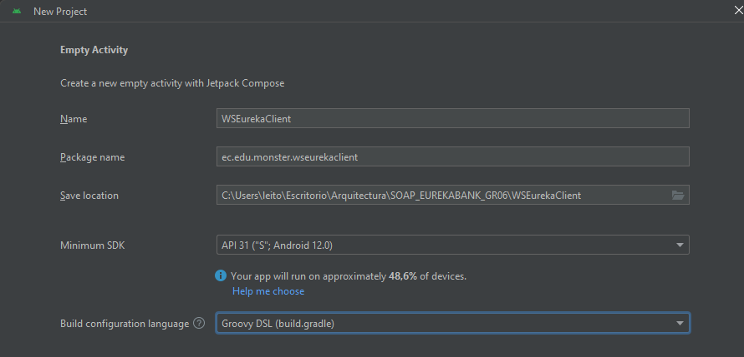
DESARROLLO
MARCO TEÓRICO
DESARROLLO
OBJETIVO
MODELO CONCEPTUAL DE LA BASE DE DATOS
CREAR BASE DE DATOS
CREACIÓN DEL SERVIDOR SOAP
CREACIÓN DEL PROYECTO – CLIENTE CONSOLA
CREACIÓN DEL PROYECTO – CLIENTE ESCRITORIO
CREACIÓN DEL PROYECTO – CLIENTE WEB
CREACIÓN DEL PROYECTO – CLIENTE MÓVIL
DIAGRAMAS
CONCLUSIONES
RECOMENDACIONES
BIBLIOGRAFÍA
1. Creación proyecto cliente móvil.

Slide 71
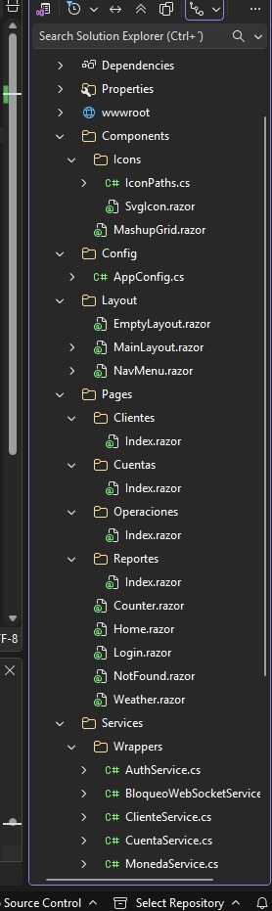
DESARROLLO
MARCO TEÓRICO
DESARROLLO
OBJETIVO
MODELO CONCEPTUAL DE LA BASE DE DATOS
CREAR BASE DE DATOS
CREACIÓN DEL SERVIDOR SOAP
CREACIÓN DEL PROYECTO – CLIENTE CONSOLA
CREACIÓN DEL PROYECTO – CLIENTE ESCRITORIO
CREACIÓN DEL PROYECTO – CLIENTE WEB
CREACIÓN DEL PROYECTO – CLIENTE MÓVIL
DIAGRAMAS
CONCLUSIONES
RECOMENDACIONES
BIBLIOGRAFÍA
2. Clases en diferentes paquetes

Slide 72
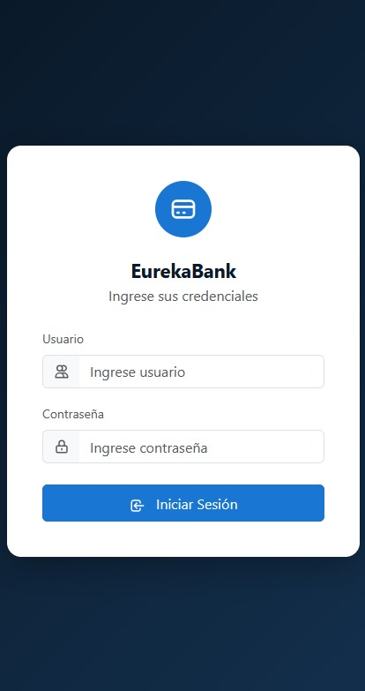
DESARROLLO
MARCO TEÓRICO
DESARROLLO
OBJETIVO
MODELO CONCEPTUAL DE LA BASE DE DATOS
CREAR BASE DE DATOS
CREACIÓN DEL SERVIDOR SOAP
CREACIÓN DEL PROYECTO – CLIENTE CONSOLA
CREACIÓN DEL PROYECTO – CLIENTE ESCRITORIO
CREACIÓN DEL PROYECTO – CLIENTE WEB
CREACIÓN DEL PROYECTO – CLIENTE MÓVIL
DIAGRAMAS
CONCLUSIONES
RECOMENDACIONES
BIBLIOGRAFÍA
Capturas del Sistema Móvil: Pantalla de Login Pantalla inicial para la autenticación del empleado desde el dispositivo móvil.

Slide 73
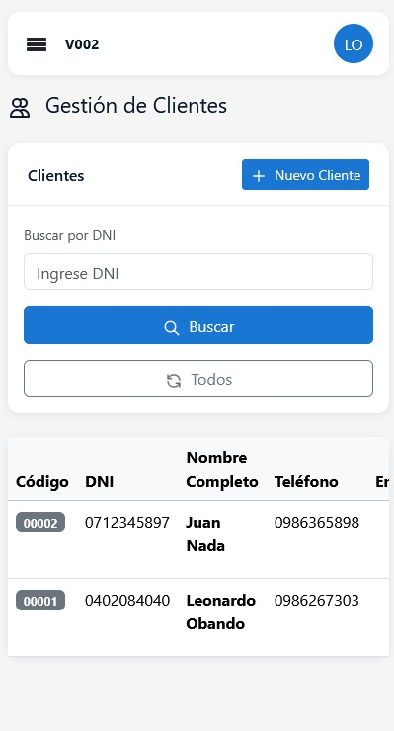
DESARROLLO
MARCO TEÓRICO
DESARROLLO
OBJETIVO
MODELO CONCEPTUAL DE LA BASE DE DATOS
CREAR BASE DE DATOS
CREACIÓN DEL SERVIDOR SOAP
CREACIÓN DEL PROYECTO – CLIENTE CONSOLA
CREACIÓN DEL PROYECTO – CLIENTE ESCRITORIO
CREACIÓN DEL PROYECTO – CLIENTE WEB
CREACIÓN DEL PROYECTO – CLIENTE MÓVIL
DIAGRAMAS
CONCLUSIONES
RECOMENDACIONES
BIBLIOGRAFÍA
Capturas del Sistema Móvil: Cliente Móvil - Listado de clientes Vista general de los clientes registrados en el sistema.

Slide 74
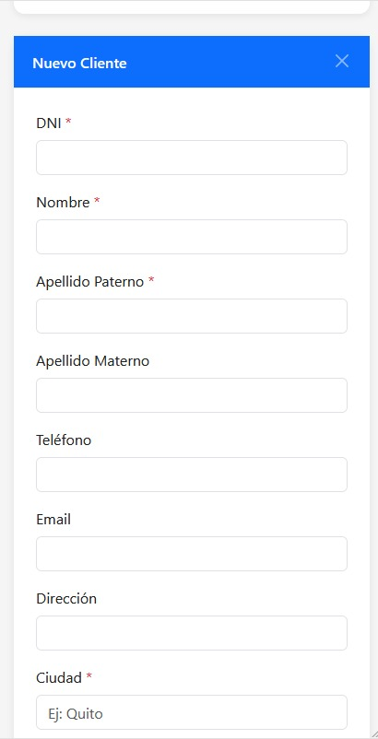
DESARROLLO
MARCO TEÓRICO
DESARROLLO
OBJETIVO
MODELO CONCEPTUAL DE LA BASE DE DATOS
CREAR BASE DE DATOS
CREACIÓN DEL SERVIDOR SOAP
CREACIÓN DEL PROYECTO – CLIENTE CONSOLA
CREACIÓN DEL PROYECTO – CLIENTE ESCRITORIO
CREACIÓN DEL PROYECTO – CLIENTE WEB
CREACIÓN DEL PROYECTO – CLIENTE MÓVIL
DIAGRAMAS
CONCLUSIONES
RECOMENDACIONES
BIBLIOGRAFÍA
Capturas del Sistema Móvil: Cliente Móvil - Registro de nuevo cliente Formulario para la creación de un nuevo cliente desde el dispositivo móvil.

Slide 75
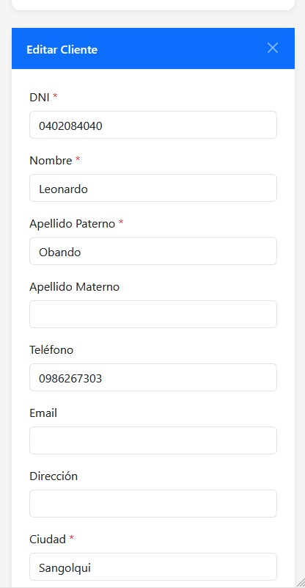
DESARROLLO
MARCO TEÓRICO
DESARROLLO
OBJETIVO
MODELO CONCEPTUAL DE LA BASE DE DATOS
CREAR BASE DE DATOS
CREACIÓN DEL SERVIDOR SOAP
CREACIÓN DEL PROYECTO – CLIENTE CONSOLA
CREACIÓN DEL PROYECTO – CLIENTE ESCRITORIO
CREACIÓN DEL PROYECTO – CLIENTE WEB
CREACIÓN DEL PROYECTO – CLIENTE MÓVIL
DIAGRAMAS
CONCLUSIONES
RECOMENDACIONES
BIBLIOGRAFÍA
Capturas del Sistema Móvil: Edición de cliente Pantalla para la modificación de datos del cliente.

Slide 76

DESARROLLO
MARCO TEÓRICO
DESARROLLO
OBJETIVO
MODELO CONCEPTUAL DE LA BASE DE DATOS
CREAR BASE DE DATOS
CREACIÓN DEL SERVIDOR SOAP
CREACIÓN DEL PROYECTO – CLIENTE CONSOLA
CREACIÓN DEL PROYECTO – CLIENTE ESCRITORIO
CREACIÓN DEL PROYECTO – CLIENTE WEB
CREACIÓN DEL PROYECTO – CLIENTE MÓVIL
DIAGRAMAS
CONCLUSIONES
RECOMENDACIONES
BIBLIOGRAFÍA
Capturas del Sistema Móvil: Eliminación de cliente Interfaz para la eliminación lógica de clientes.

Slide 77

DESARROLLO
MARCO TEÓRICO
DESARROLLO
OBJETIVO
MODELO CONCEPTUAL DE LA BASE DE DATOS
CREAR BASE DE DATOS
CREACIÓN DEL SERVIDOR SOAP
CREACIÓN DEL PROYECTO – CLIENTE CONSOLA
CREACIÓN DEL PROYECTO – CLIENTE ESCRITORIO
CREACIÓN DEL PROYECTO – CLIENTE WEB
CREACIÓN DEL PROYECTO – CLIENTE MÓVIL
DIAGRAMAS
CONCLUSIONES
RECOMENDACIONES
BIBLIOGRAFÍA
Capturas del Sistema Móvil: Cliente Móvil - Listado de cuentas Vista general de las cuentas asociadas a los clientes.

Slide 78

DESARROLLO
MARCO TEÓRICO
DESARROLLO
OBJETIVO
MODELO CONCEPTUAL DE LA BASE DE DATOS
CREAR BASE DE DATOS
CREACIÓN DEL SERVIDOR SOAP
CREACIÓN DEL PROYECTO – CLIENTE CONSOLA
CREACIÓN DEL PROYECTO – CLIENTE ESCRITORIO
CREACIÓN DEL PROYECTO – CLIENTE WEB
CREACIÓN DEL PROYECTO – CLIENTE MÓVIL
DIAGRAMAS
CONCLUSIONES
RECOMENDACIONES
BIBLIOGRAFÍA
Capturas del Sistema Móvil: Cliente Móvil - Registro de nueva cuenta Formulario para la creación de una cuenta de ahorro.

Slide 79

DESARROLLO
MARCO TEÓRICO
DESARROLLO
OBJETIVO
MODELO CONCEPTUAL DE LA BASE DE DATOS
CREAR BASE DE DATOS
CREACIÓN DEL SERVIDOR SOAP
CREACIÓN DEL PROYECTO – CLIENTE CONSOLA
CREACIÓN DEL PROYECTO – CLIENTE ESCRITORIO
CREACIÓN DEL PROYECTO – CLIENTE WEB
CREACIÓN DEL PROYECTO – CLIENTE MÓVIL
DIAGRAMAS
CONCLUSIONES
RECOMENDACIONES
BIBLIOGRAFÍA
Capturas del Sistema Móvil: Cliente Móvil - Edición de cuenta Pantalla para actualizar la información de una cuenta existente.

Slide 80

DESARROLLO
MARCO TEÓRICO
DESARROLLO
OBJETIVO
MODELO CONCEPTUAL DE LA BASE DE DATOS
CREAR BASE DE DATOS
CREACIÓN DEL SERVIDOR SOAP
CREACIÓN DEL PROYECTO – CLIENTE CONSOLA
CREACIÓN DEL PROYECTO – CLIENTE ESCRITORIO
CREACIÓN DEL PROYECTO – CLIENTE WEB
CREACIÓN DEL PROYECTO – CLIENTE MÓVIL
DIAGRAMAS
CONCLUSIONES
RECOMENDACIONES
BIBLIOGRAFÍA
Capturas del Sistema Móvil: Cliente Móvil - Cancelación de cuenta Interfaz para cancelar o desactivar una cuenta bancaria.

Slide 81

DESARROLLO
MARCO TEÓRICO
DESARROLLO
OBJETIVO
MODELO CONCEPTUAL DE LA BASE DE DATOS
CREAR BASE DE DATOS
CREACIÓN DEL SERVIDOR SOAP
CREACIÓN DEL PROYECTO – CLIENTE CONSOLA
CREACIÓN DEL PROYECTO – CLIENTE ESCRITORIO
CREACIÓN DEL PROYECTO – CLIENTE WEB
CREACIÓN DEL PROYECTO – CLIENTE MÓVIL
DIAGRAMAS
CONCLUSIONES
RECOMENDACIONES
BIBLIOGRAFÍA
Capturas del Sistema Móvil: Cliente Móvil - Realizar depósito Pantalla para ejecutar depósitos desde el cliente móvil.

Slide 82

DESARROLLO
MARCO TEÓRICO
DESARROLLO
OBJETIVO
MODELO CONCEPTUAL DE LA BASE DE DATOS
CREAR BASE DE DATOS
CREACIÓN DEL SERVIDOR SOAP
CREACIÓN DEL PROYECTO – CLIENTE CONSOLA
CREACIÓN DEL PROYECTO – CLIENTE ESCRITORIO
CREACIÓN DEL PROYECTO – CLIENTE WEB
CREACIÓN DEL PROYECTO – CLIENTE MÓVIL
DIAGRAMAS
CONCLUSIONES
RECOMENDACIONES
BIBLIOGRAFÍA
Capturas del Sistema Móvil: Cliente Móvil - Realizar retiro Interfaz para la ejecución de retiros con validaciones automáticas.

Slide 83

DESARROLLO
MARCO TEÓRICO
DESARROLLO
OBJETIVO
MODELO CONCEPTUAL DE LA BASE DE DATOS
CREAR BASE DE DATOS
CREACIÓN DEL SERVIDOR SOAP
CREACIÓN DEL PROYECTO – CLIENTE CONSOLA
CREACIÓN DEL PROYECTO – CLIENTE ESCRITORIO
CREACIÓN DEL PROYECTO – CLIENTE WEB
CREACIÓN DEL PROYECTO – CLIENTE MÓVIL
DIAGRAMAS
CONCLUSIONES
RECOMENDACIONES
BIBLIOGRAFÍA
Capturas del Sistema Móvil: Cliente Móvil - Realizar transferencia Pantalla para transferencias entre cuentas.

Slide 84

DESARROLLO
MARCO TEÓRICO
DESARROLLO
OBJETIVO
MODELO CONCEPTUAL DE LA BASE DE DATOS
CREAR BASE DE DATOS
CREACIÓN DEL SERVIDOR SOAP
CREACIÓN DEL PROYECTO – CLIENTE CONSOLA
CREACIÓN DEL PROYECTO – CLIENTE ESCRITORIO
CREACIÓN DEL PROYECTO – CLIENTE WEB
CREACIÓN DEL PROYECTO – CLIENTE MÓVIL
DIAGRAMAS
CONCLUSIONES
RECOMENDACIONES
BIBLIOGRAFÍA
Capturas del Sistema Móvil: Cliente Móvil - Bloqueo de movimientos Vista que indica la restricción de operaciones debido al estado de la cuenta.

Slide 85

DESARROLLO
MARCO TEÓRICO
DESARROLLO
OBJETIVO
MODELO CONCEPTUAL DE LA BASE DE DATOS
CREAR BASE DE DATOS
CREACIÓN DEL SERVIDOR SOAP
CREACIÓN DEL PROYECTO – CLIENTE CONSOLA
CREACIÓN DEL PROYECTO – CLIENTE ESCRITORIO
CREACIÓN DEL PROYECTO – CLIENTE WEB
CREACIÓN DEL PROYECTO – CLIENTE MÓVIL
DIAGRAMAS
CONCLUSIONES
RECOMENDACIONES
BIBLIOGRAFÍA
Capturas del Sistema Móvil: Cliente Móvil - Monitor de cuentas Pantalla de monitoreo del estado de las cuentas en tiempo real..

Slide 86

DESARROLLO
MARCO TEÓRICO
DESARROLLO
OBJETIVO
MODELO CONCEPTUAL DE LA BASE DE DATOS
CREAR BASE DE DATOS
CREACIÓN DEL SERVIDOR SOAP
CREACIÓN DEL PROYECTO – CLIENTE CONSOLA
CREACIÓN DEL PROYECTO – CLIENTE ESCRITORIO
CREACIÓN DEL PROYECTO – CLIENTE WEB
CREACIÓN DEL PROYECTO – CLIENTE MÓVIL
DIAGRAMAS
CONCLUSIONES
RECOMENDACIONES
BIBLIOGRAFÍA
Capturas del Sistema Móvil: Cliente Móvil - Historial de movimientos Consulta del historial de movimientos financieros de una cuenta desde el dispositivo móvil.

Slide 87

DESARROLLO
MARCO TEÓRICO
DESARROLLO
OBJETIVO
MODELO CONCEPTUAL DE LA BASE DE DATOS
CREAR BASE DE DATOS
CREACIÓN DEL SERVIDOR SOAP
CREACIÓN DEL PROYECTO – CLIENTE CONSOLA
CREACIÓN DEL PROYECTO – CLIENTE ESCRITORIO
CREACIÓN DEL PROYECTO – CLIENTE WEB
CREACIÓN DEL PROYECTO – CLIENTE MÓVIL
DIAGRAMAS
CONCLUSIONES
RECOMENDACIONES
BIBLIOGRAFÍA
Diagrama Arquitectura de Software

Slide 88

DESARROLLO
MARCO TEÓRICO
DESARROLLO
OBJETIVO
MODELO CONCEPTUAL DE LA BASE DE DATOS
CREAR BASE DE DATOS
CREACIÓN DEL SERVIDOR SOAP
CREACIÓN DEL PROYECTO – CLIENTE CONSOLA
CREACIÓN DEL PROYECTO – CLIENTE ESCRITORIO
CREACIÓN DEL PROYECTO – CLIENTE WEB
CREACIÓN DEL PROYECTO – CLIENTE MÓVIL
DIAGRAMAS
CONCLUSIONES
RECOMENDACIONES
BIBLIOGRAFÍA
Diagrama de Casos de Uso

Slide 89

DESARROLLO
MARCO TEÓRICO
DESARROLLO
OBJETIVO
MODELO CONCEPTUAL DE LA BASE DE DATOS
CREAR BASE DE DATOS
CREACIÓN DEL SERVIDOR SOAP
CREACIÓN DEL PROYECTO – CLIENTE CONSOLA
CREACIÓN DEL PROYECTO – CLIENTE ESCRITORIO
CREACIÓN DEL PROYECTO – CLIENTE WEB
CREACIÓN DEL PROYECTO – CLIENTE MÓVIL
DIAGRAMAS
CONCLUSIONES
RECOMENDACIONES
BIBLIOGRAFÍA
Diagrama de Casos de Uso

Slide 90
DESARROLLO
MARCO TEÓRICO
DESARROLLO
OBJETIVO
MODELO CONCEPTUAL DE LA BASE DE DATOS
CREAR BASE DE DATOS
CREACIÓN DEL SERVIDOR SOAP
CREACIÓN DEL PROYECTO – CLIENTE CONSOLA
CREACIÓN DEL PROYECTO – CLIENTE ESCRITORIO
CREACIÓN DEL PROYECTO – CLIENTE WEB
CREACIÓN DEL PROYECTO – CLIENTE MÓVIL
DIAGRAMAS
CONCLUSIONES
RECOMENDACIONES
BIBLIOGRAFÍA
Diagrama de Diagrama Eureka Bank

Slide 91
CONCLUSIONES
MARCO TEÓRICO
DESARROLLO
OBJETIVO
MODELO CONCEPTUAL DE LA BASE DE DATOS
CREAR BASE DE DATOS
CREACIÓN DEL SERVIDOR SOAP
CREACIÓN DEL PROYECTO – CLIENTE CONSOLA
CREACIÓN DEL PROYECTO – CLIENTE ESCRITORIO
CREACIÓN DEL PROYECTO – CLIENTE WEB
CREACIÓN DEL PROYECTO – CLIENTE MÓVIL
DIAGRAMAS
CONCLUSIONES
RECOMENDACIONES
BIBLIOGRAFÍA
Se implementó exitosamente un sistema bancario integral basado en servicios web SOAP desarrollados con Spring Boot y Spring Web Services, ampliado con funcionalidades administrativas y mecanismos de control en tiempo real. Esto demostró la viabilidad y vigencia de la Arquitectura Orientada a Servicios (SOA) en entornos modernos, incluso cuando se integra con tecnologías actuales como contenedores Docker y API Gateway.
La incorporación de servicios administrativos CRUD para clientes, cuentas y ventanillas permitió una gestión integral del sistema bancario, fortaleciendo el control operativo y reduciendo la dependencia de procesos manuales, todo ello sin romper el modelo contract-first propio de SOAP.
El despliegue de los servicios mediante contenedores Docker mejoró la portabilidad, aislamiento y facilidad de despliegue del sistema, permitiendo replicar entornos de desarrollo y producción de manera consistente.

Slide 92
RECOMENDACIONES
MARCO TEÓRICO
DESARROLLO
OBJETIVO
MODELO CONCEPTUAL DE LA BASE DE DATOS
CREAR BASE DE DATOS
CREACIÓN DEL SERVIDOR SOAP
CREACIÓN DEL PROYECTO – CLIENTE CONSOLA
CREACIÓN DEL PROYECTO – CLIENTE ESCRITORIO
CREACIÓN DEL PROYECTO – CLIENTE WEB
CREACIÓN DEL PROYECTO – CLIENTE MÓVIL
DIAGRAMAS
CONCLUSIONES
RECOMENDACIONES
BIBLIOGRAFÍA
• Implementar medidas de seguridad adicionales como autenticación de dos factores (2FA) y encriptación end-to-end para proteger la información financiera sensible de los clientes y garantizar transacciones seguras en el sistema bancario.
• Migrar gradualmente de SOAP a arquitecturas REST o GraphQL para aprovechar las ventajas de APIs más ligeras y modernas, manteniendo compatibilidad con sistemas legacy mediante gateways.
• Implementar un sistema de notificaciones en tiempo real que alerte a los clientes sobre movimientos bancarios, saldos bajos y operaciones sospechosas, mejorando la experiencia de usuario y la seguridad.
• Añadir pruebas automatizadas unitarias e integración continua (CI/CD) para garantizar la calidad del código y facilitar el despliegue de nuevas funcionalidades sin interrumpir el servicio.

Slide 93
BIBLIOGRAFÍA
MARCO TEÓRICO
DESARROLLO
OBJETIVO
MODELO CONCEPTUAL DE LA BASE DE DATOS
CREAR BASE DE DATOS
CREACIÓN DEL SERVIDOR SOAP
CREACIÓN DEL PROYECTO – CLIENTE CONSOLA
CREACIÓN DEL PROYECTO – CLIENTE ESCRITORIO
CREACIÓN DEL PROYECTO – CLIENTE WEB
CREACIÓN DEL PROYECTO – CLIENTE MÓVIL
DIAGRAMAS
CONCLUSIONES
RECOMENDACIONES
BIBLIOGRAFÍA
[1] Microsoft .NET Framework Documentation. https://docs.microsoft.com/en-us/dotnet/framework/ Documentación oficial de .NET Framework 4.8
[2] Windows Communication Foundation (WCF) Documentation. https://docs.microsoft.com/en-us/dotnet/framework/wcf/ Especificación y guías de WCF para servicios SOAP
[3] ASP.NET Web Services Documentation. https://docs.microsoft.com/en-us/aspnet/web-forms/ Documentación de ASP.NET Web Forms y servicios web
[4] JPA/Hibernate Documentation. https://docs.microsoft.com/en-us/ef/ Documentación oficial de JPA/Hibernate para acceso a datos
[5] SQL Server LocalDB Documentation. https://docs.microsoft.com/en-us/sql/database-engine/configure-windows/sql-server-express-localdb Documentación de SQL Server Express LocalDB

